Slide 1
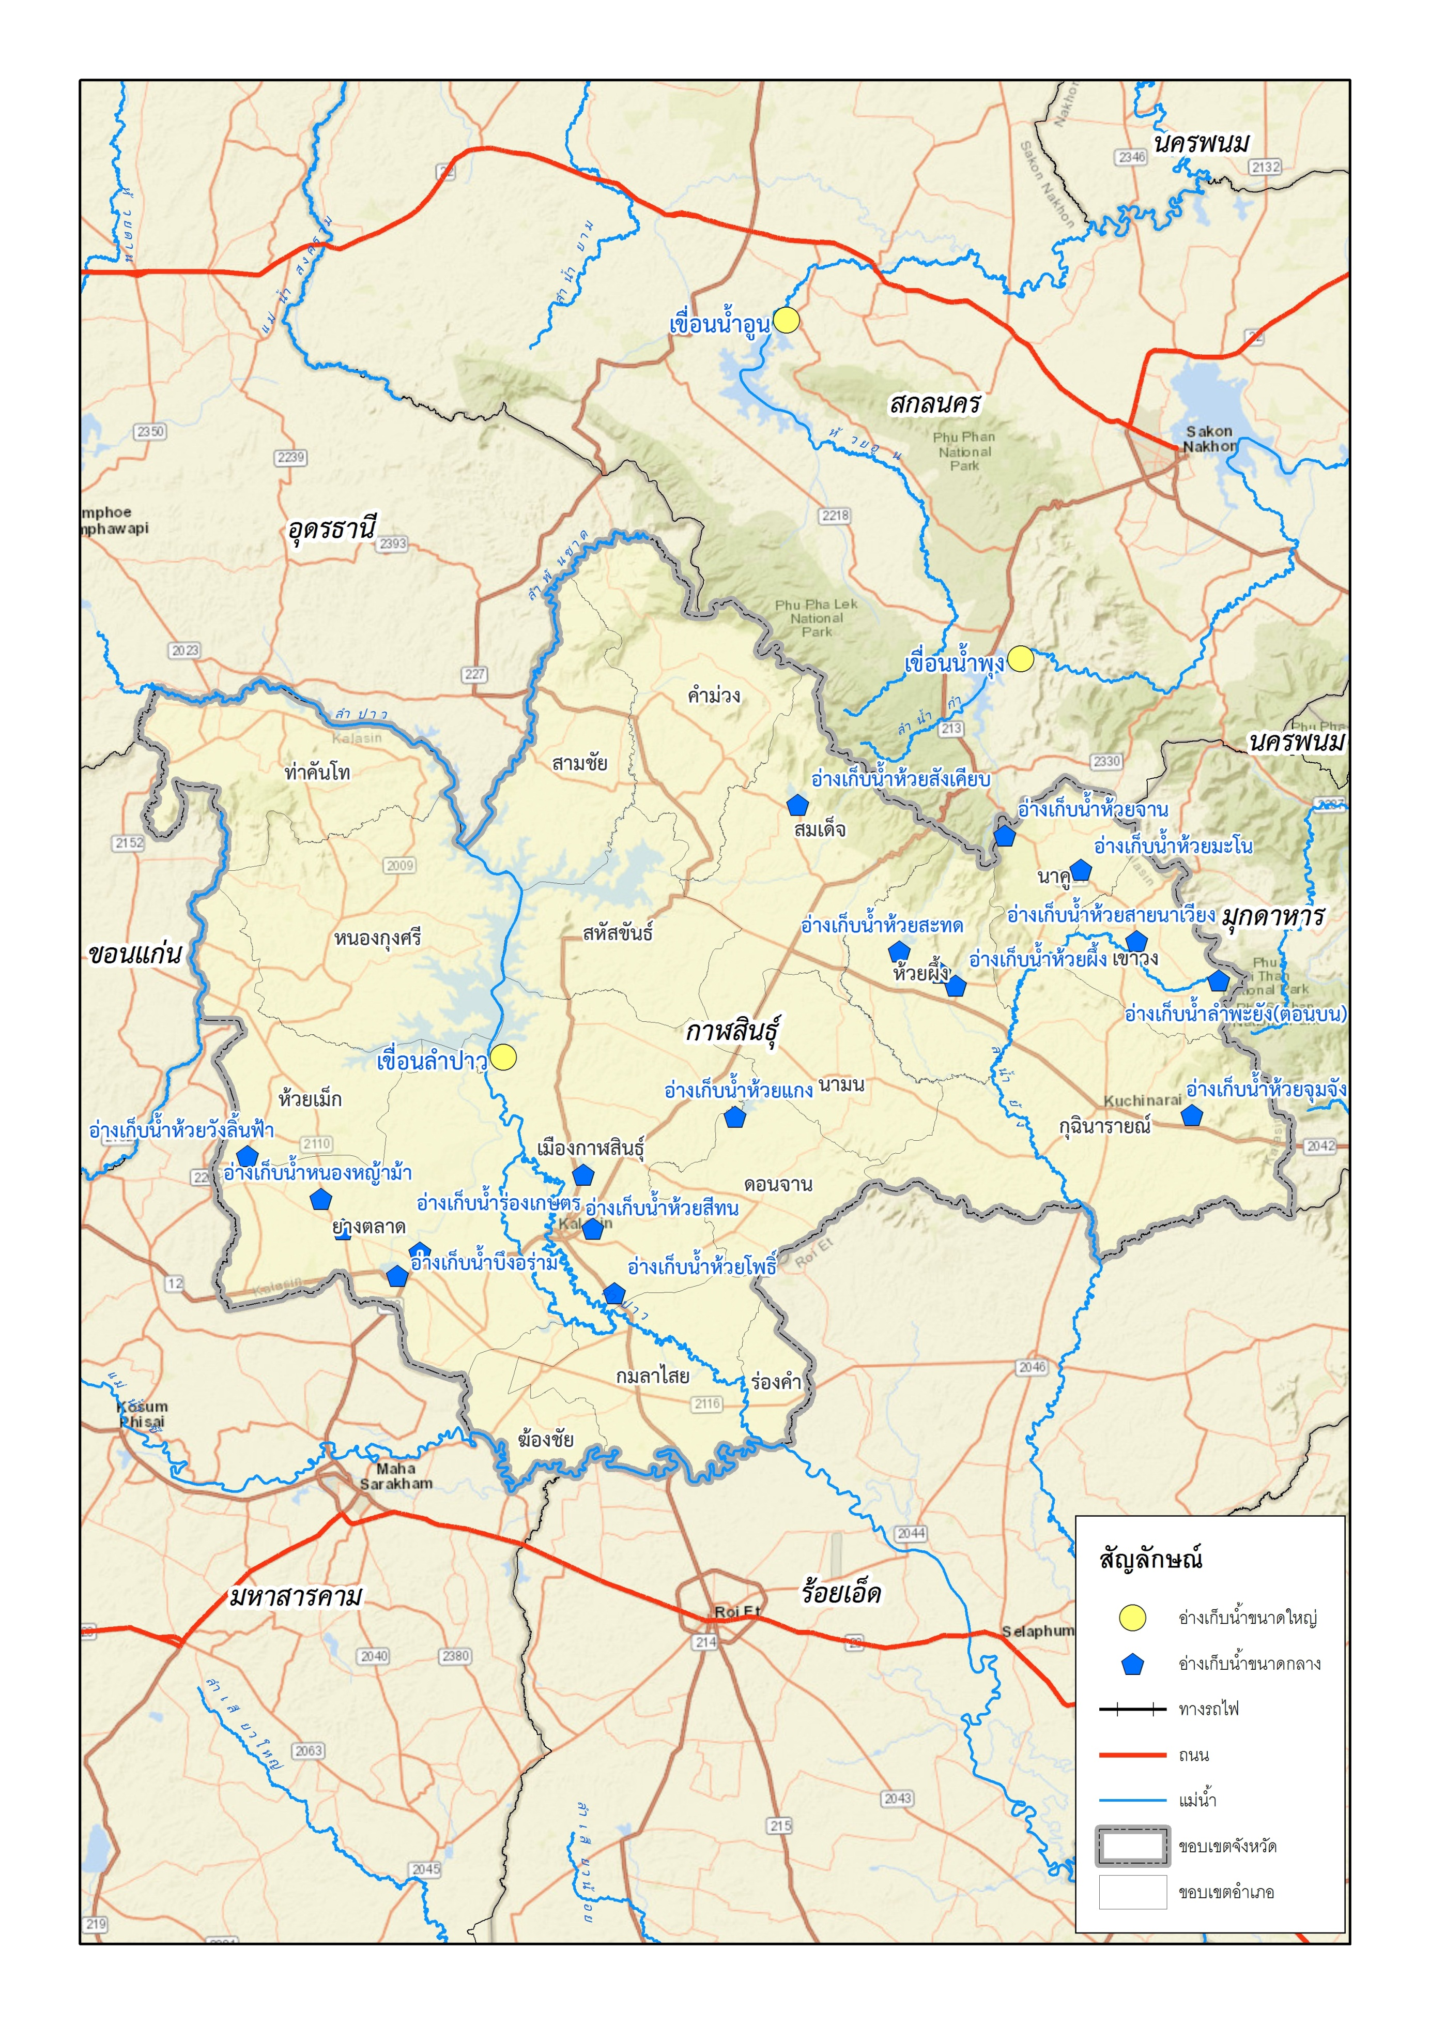
จังหวัดกาฬสินธุ์

Slide 2
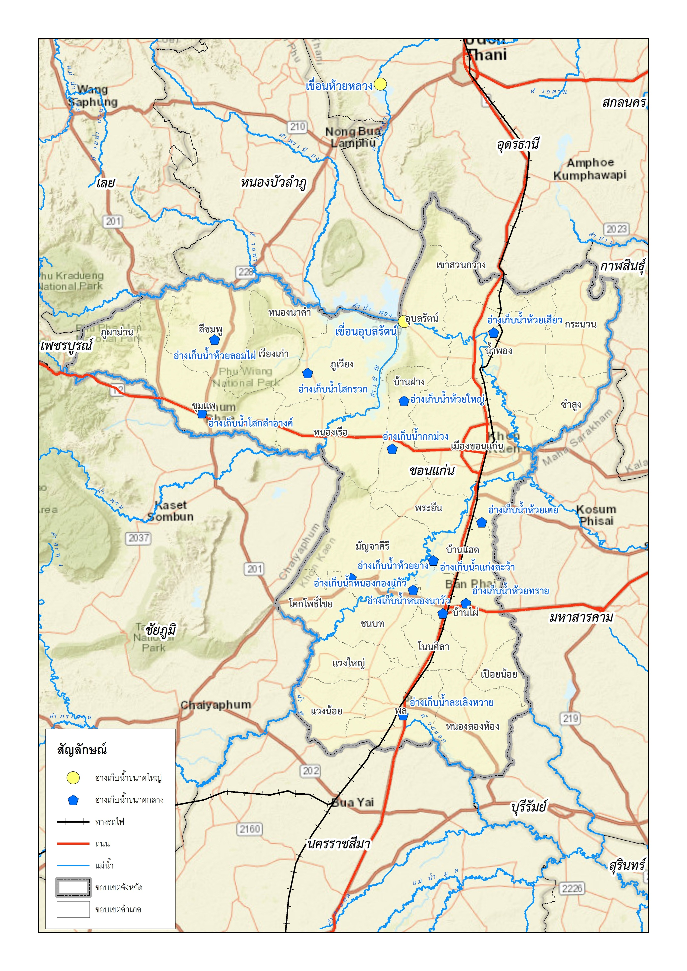
จังหวัดขอนแก่น

Slide 3
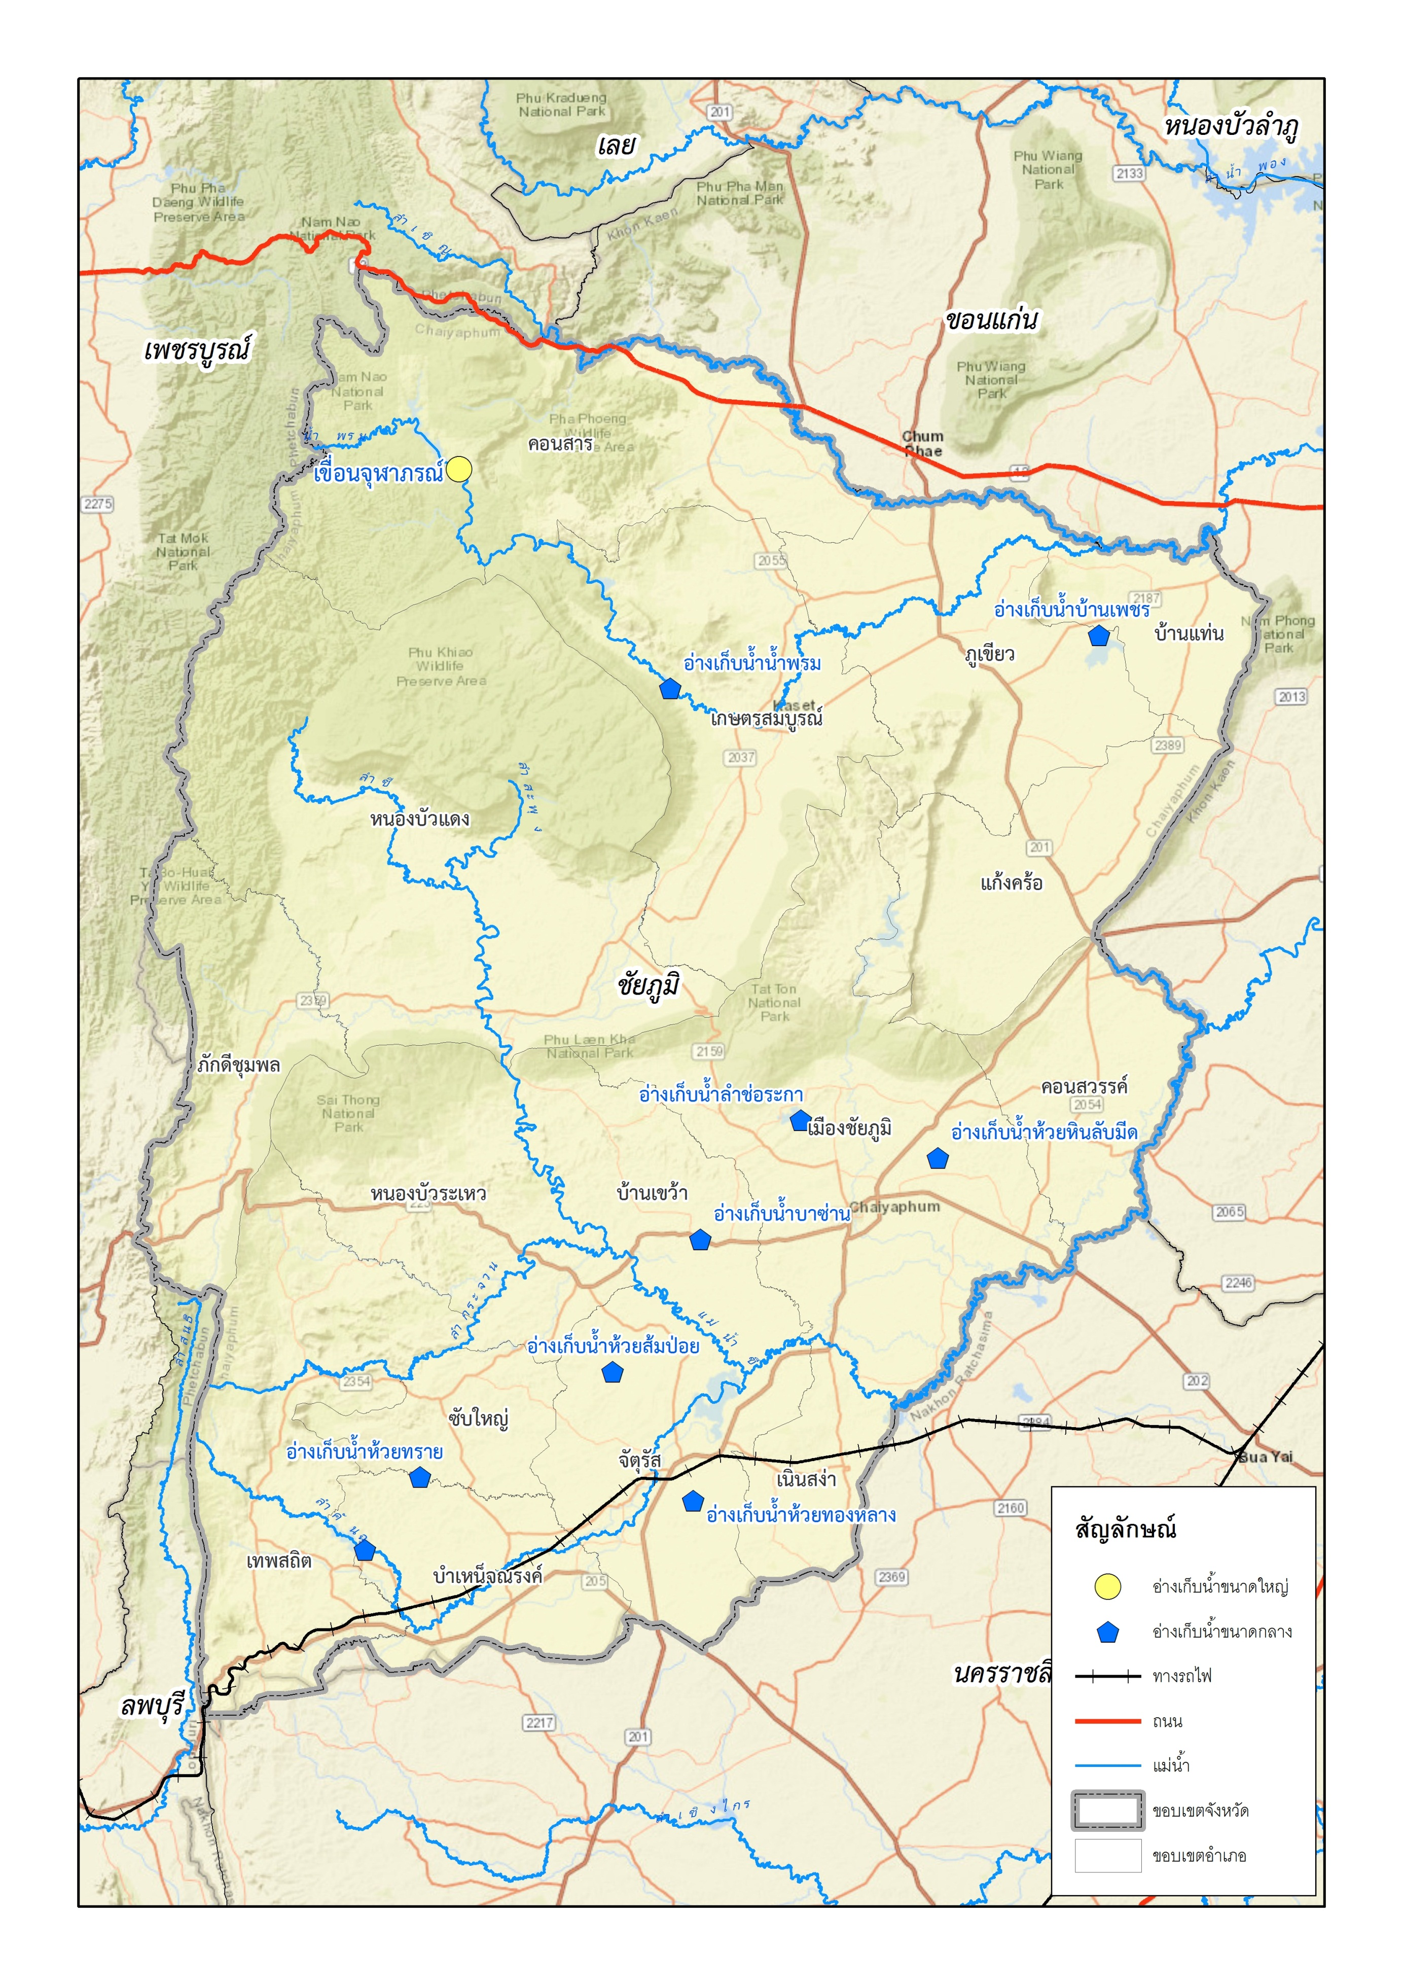
จังหวัดชัยภูมิ

Slide 4
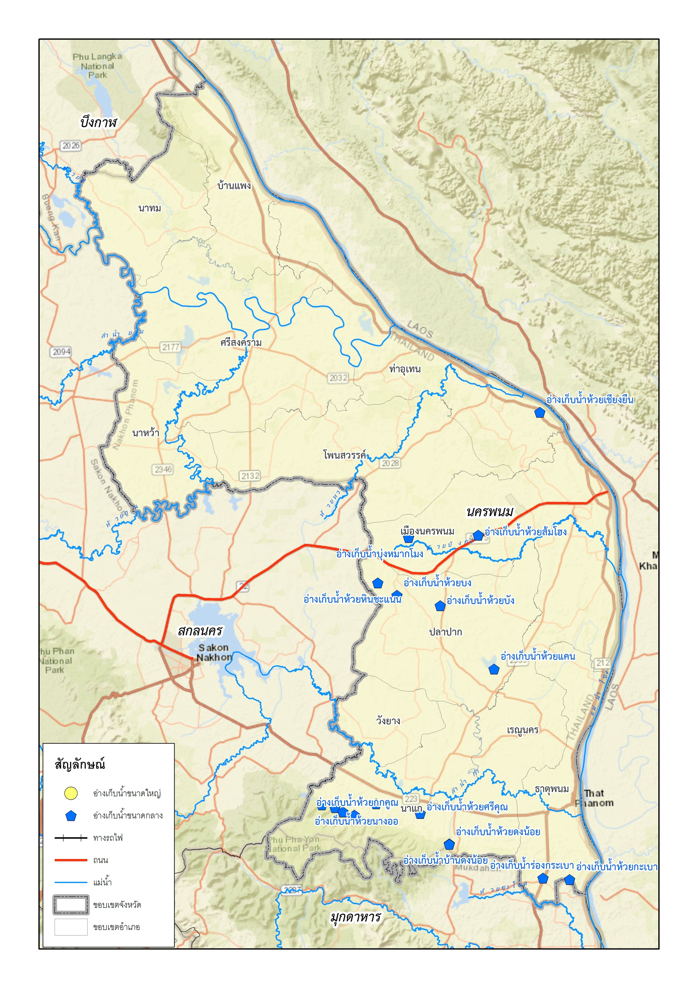
จังหวัดนครพนม

Slide 5
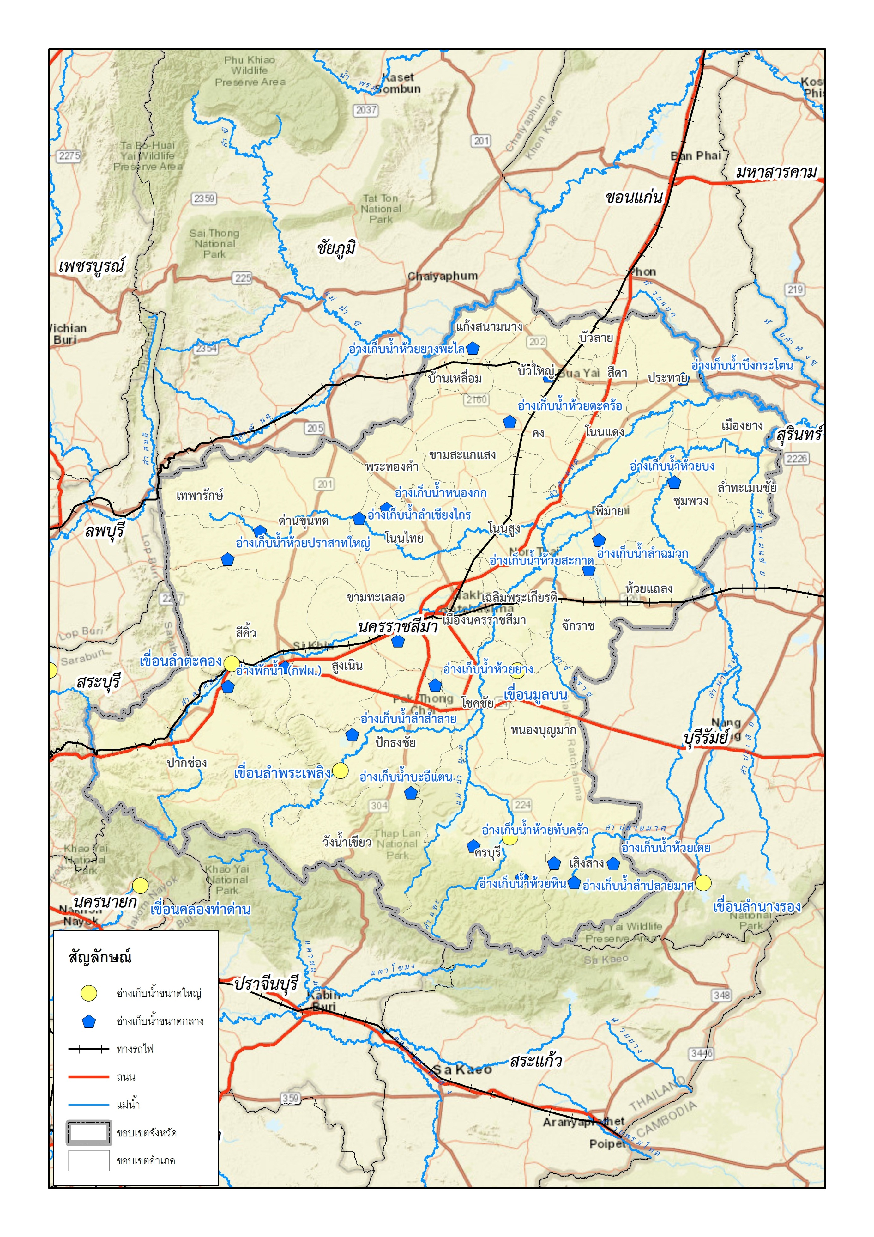
จังหวัดนครราชสีมา

Slide 6
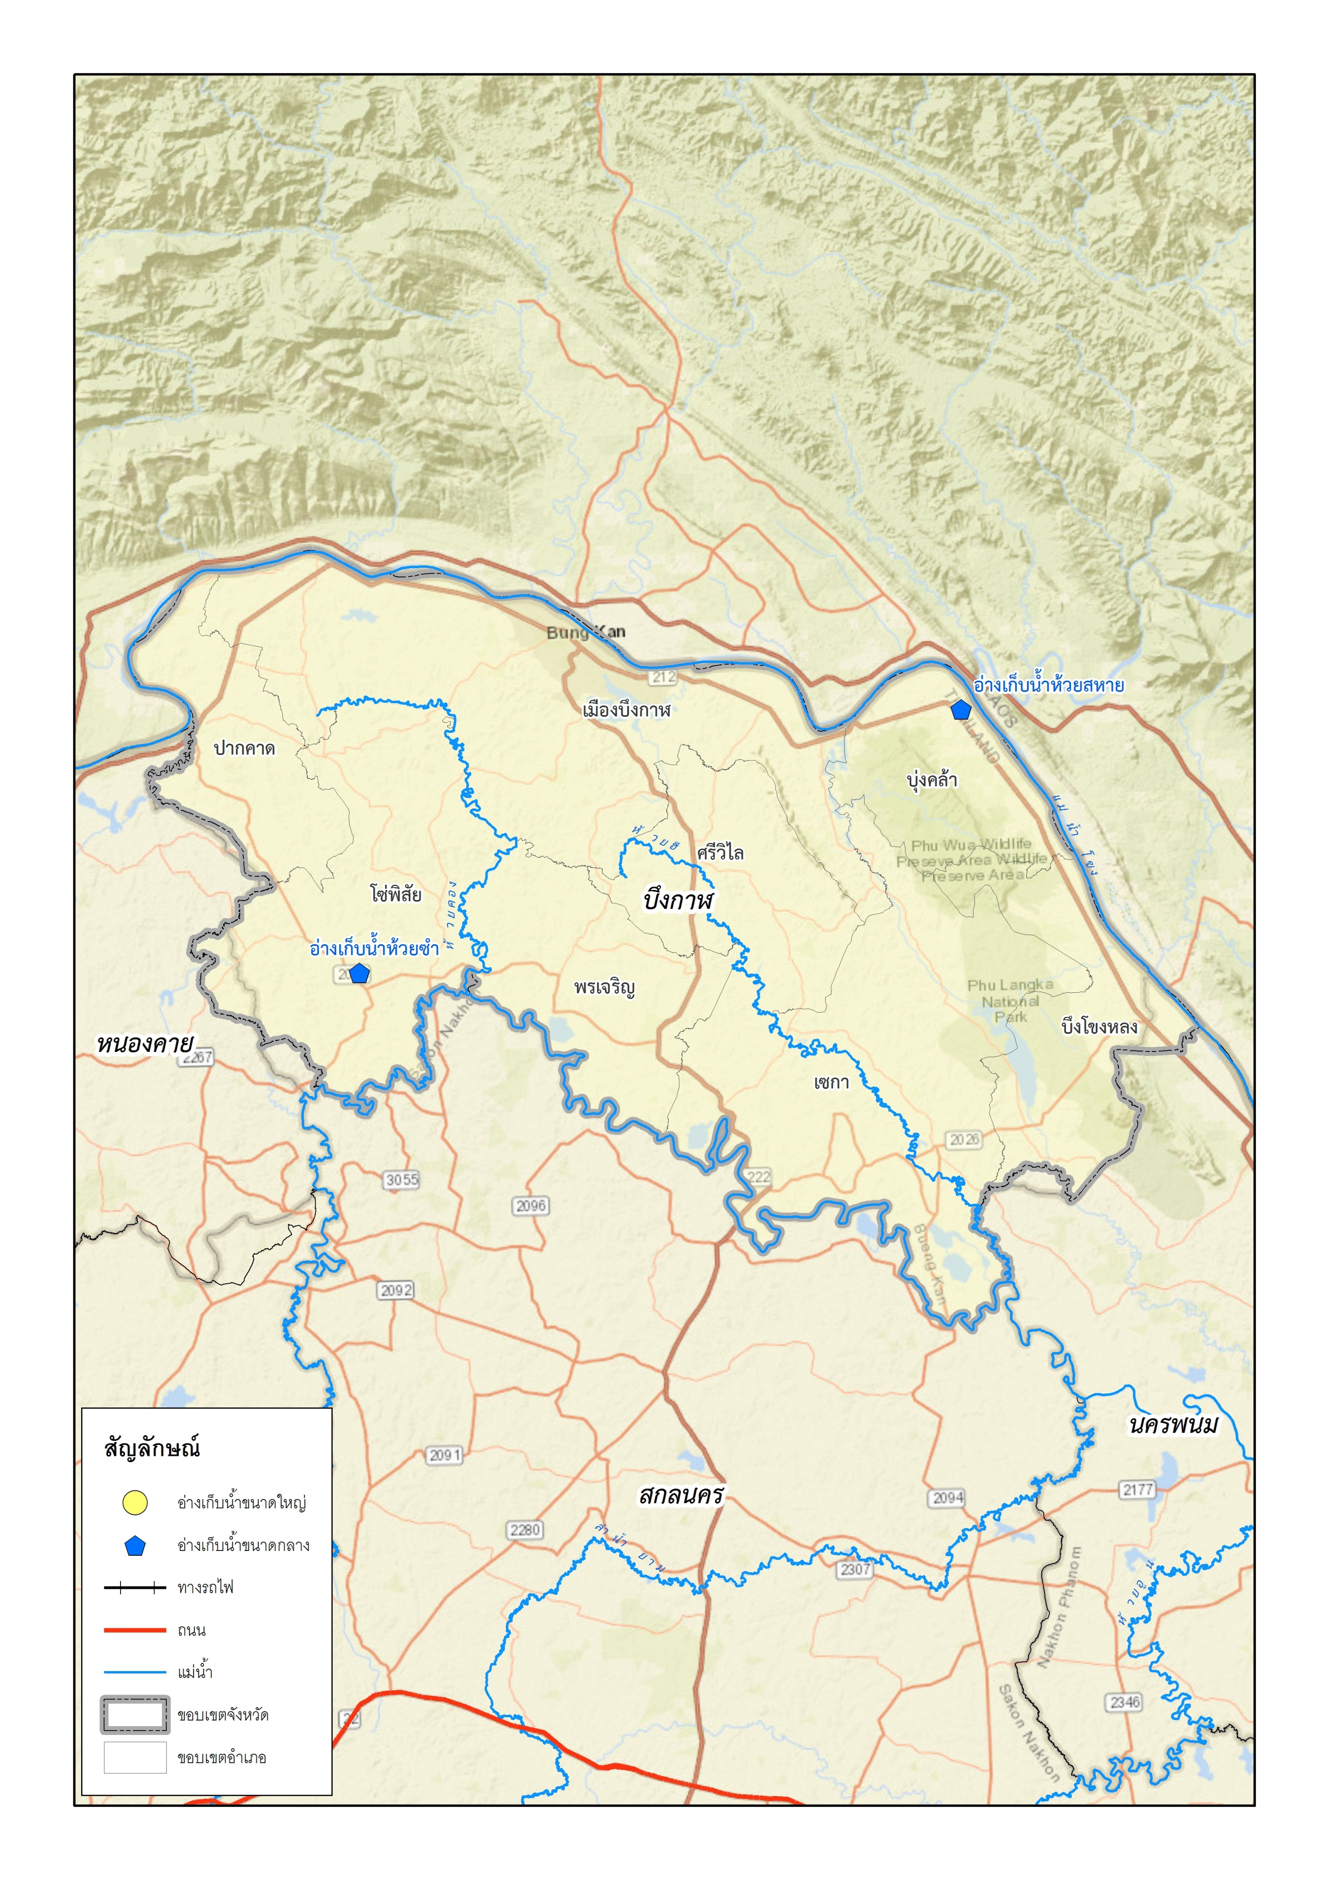
จังหวัดบึงกาฬ

Slide 7
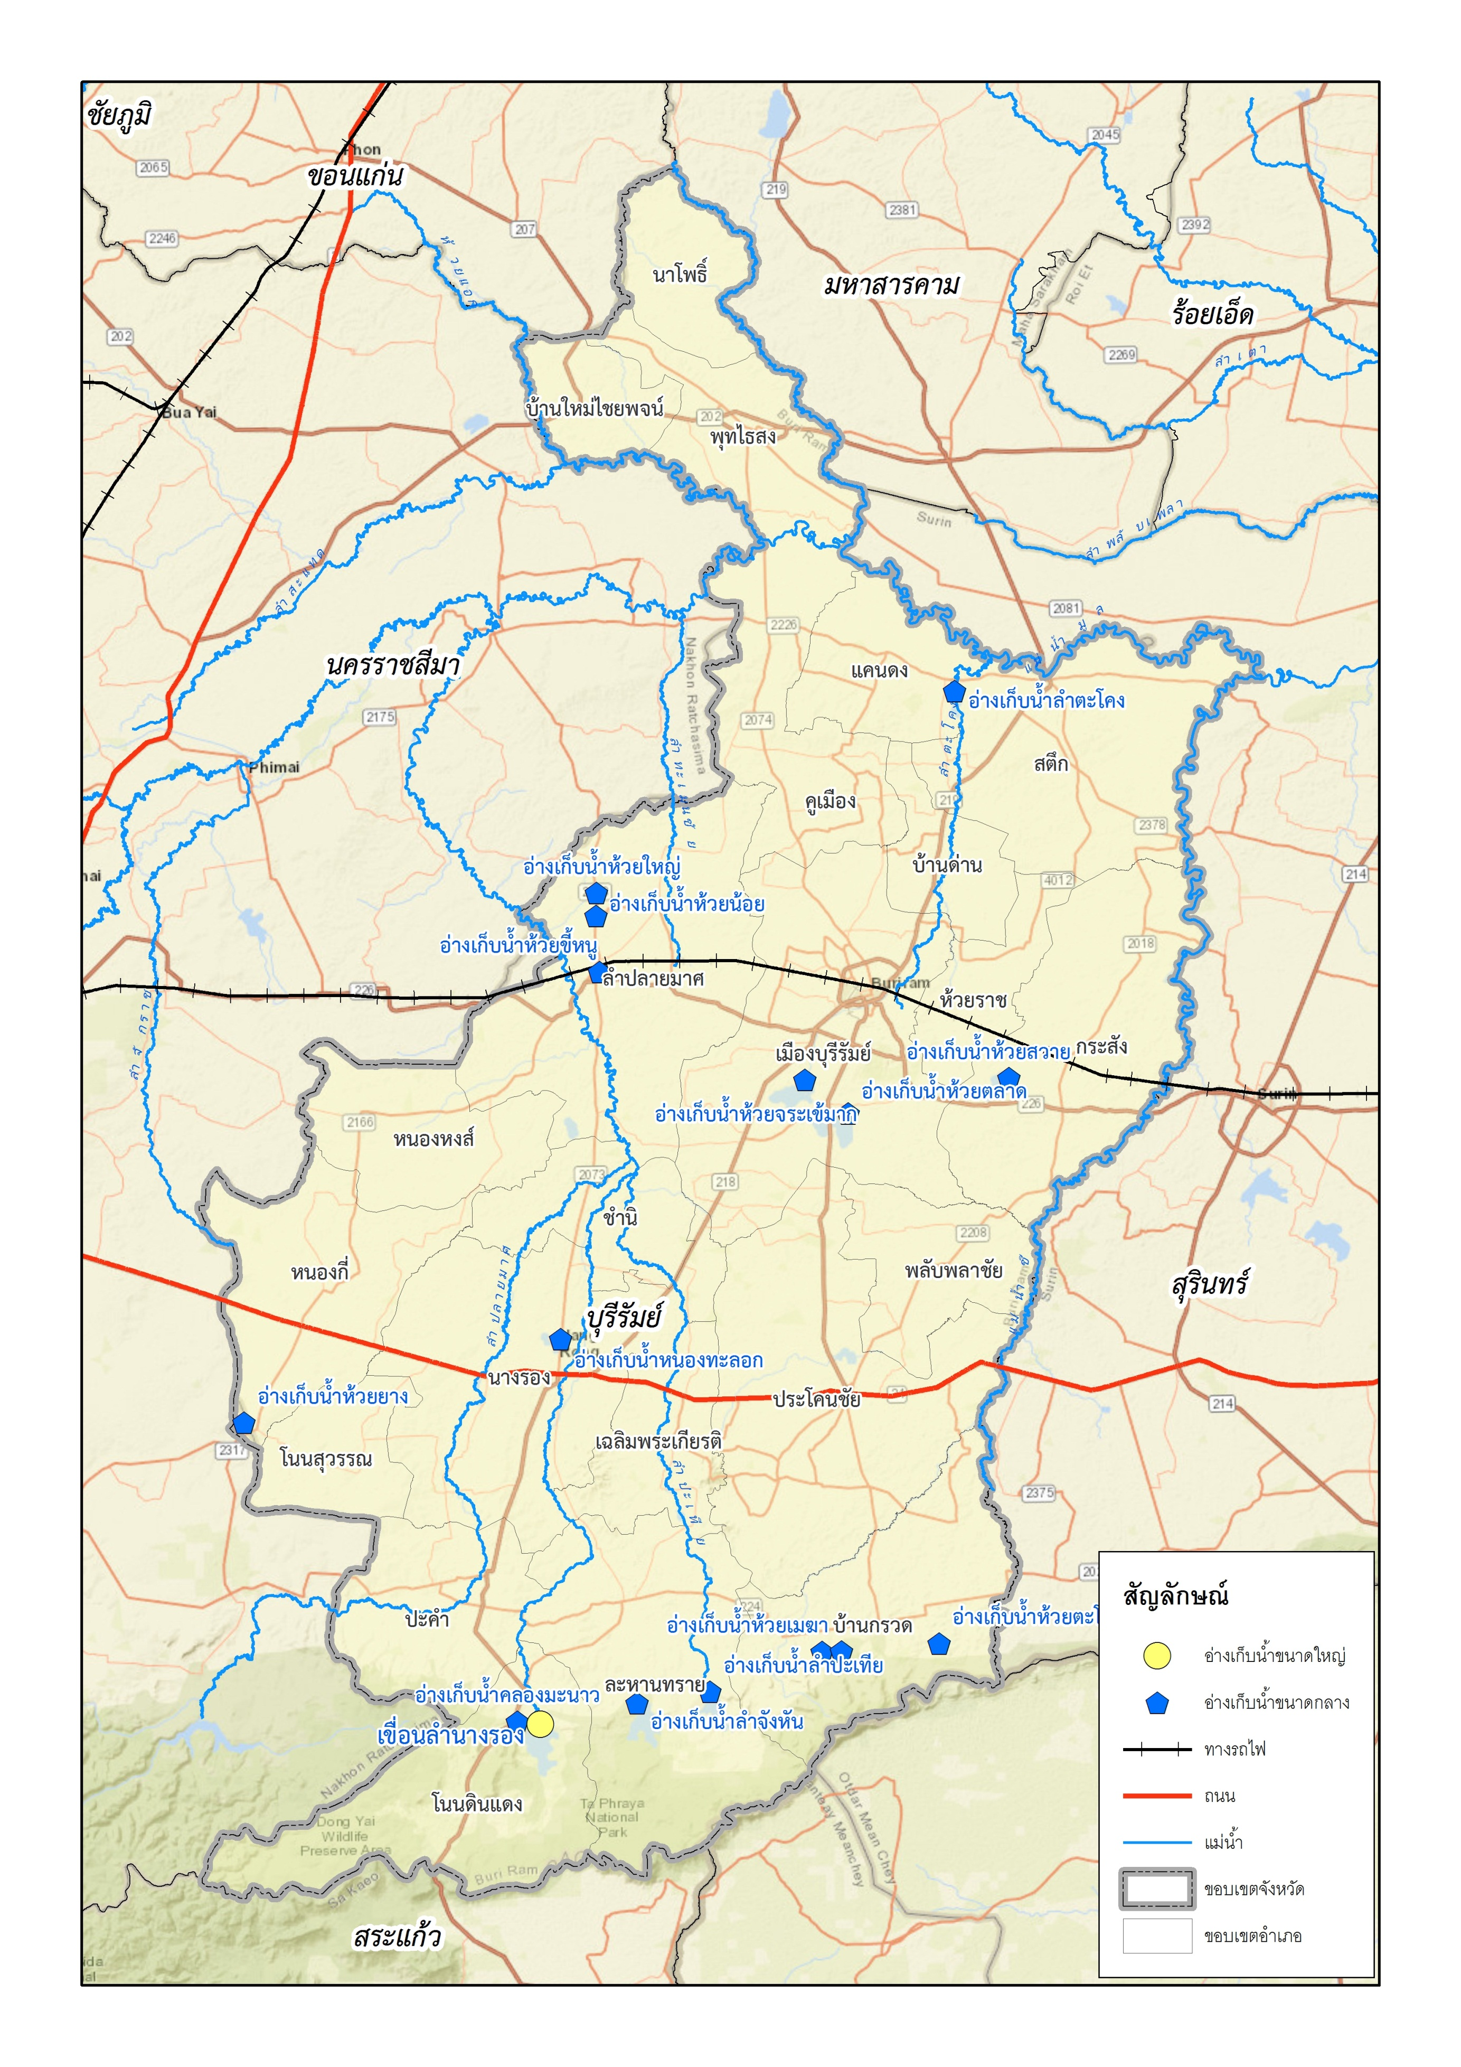
จังหวัดบุรีรัมย์

Slide 8
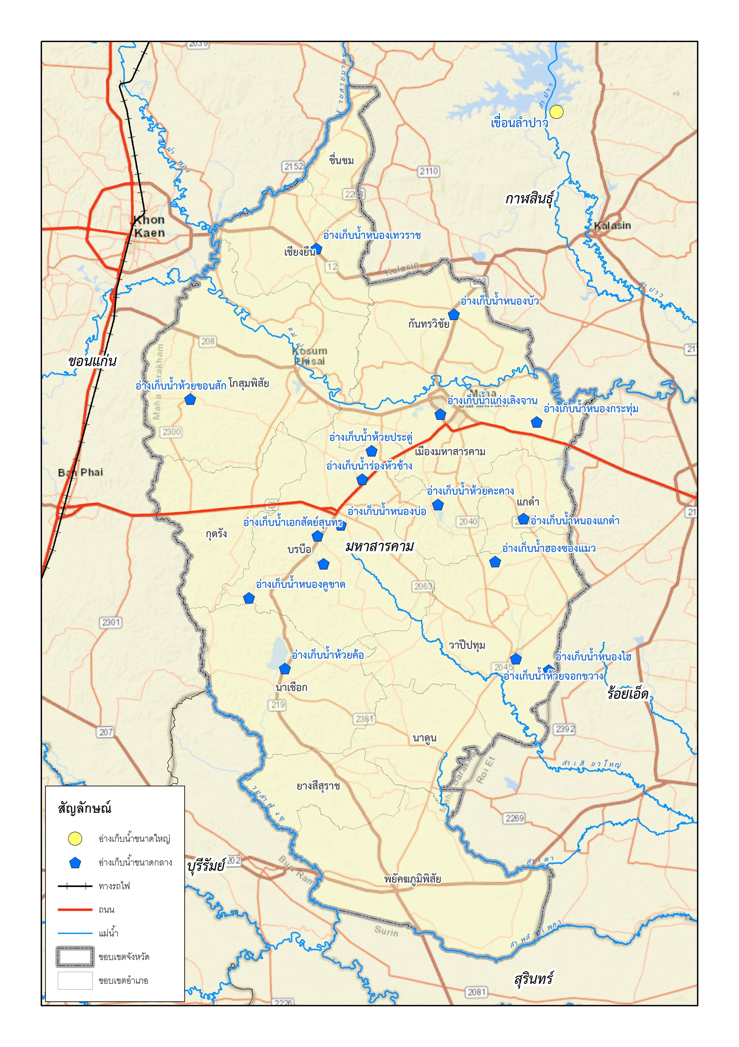
จังหวัดมหาสารคาม

Slide 9
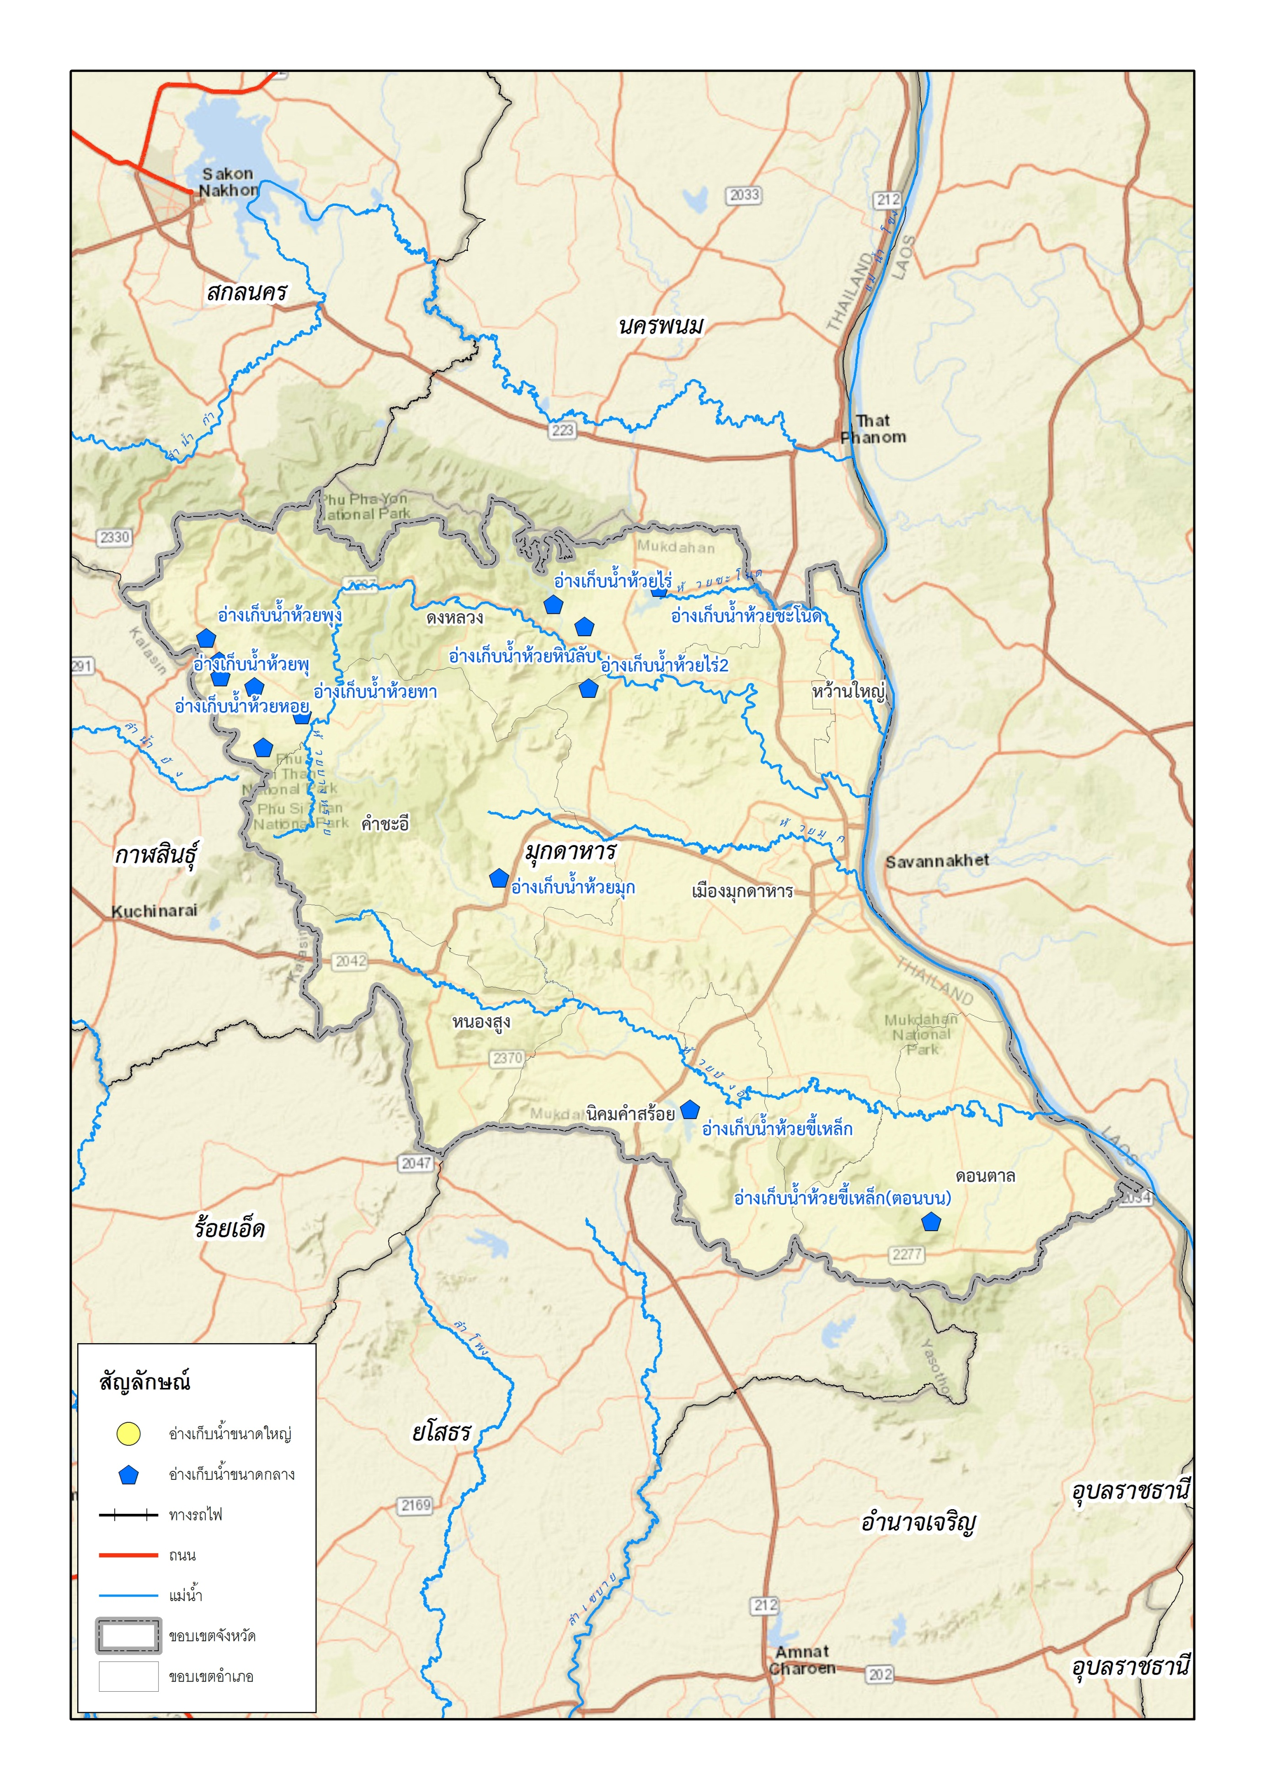
จังหวัดมุกดาหาร

Slide 10
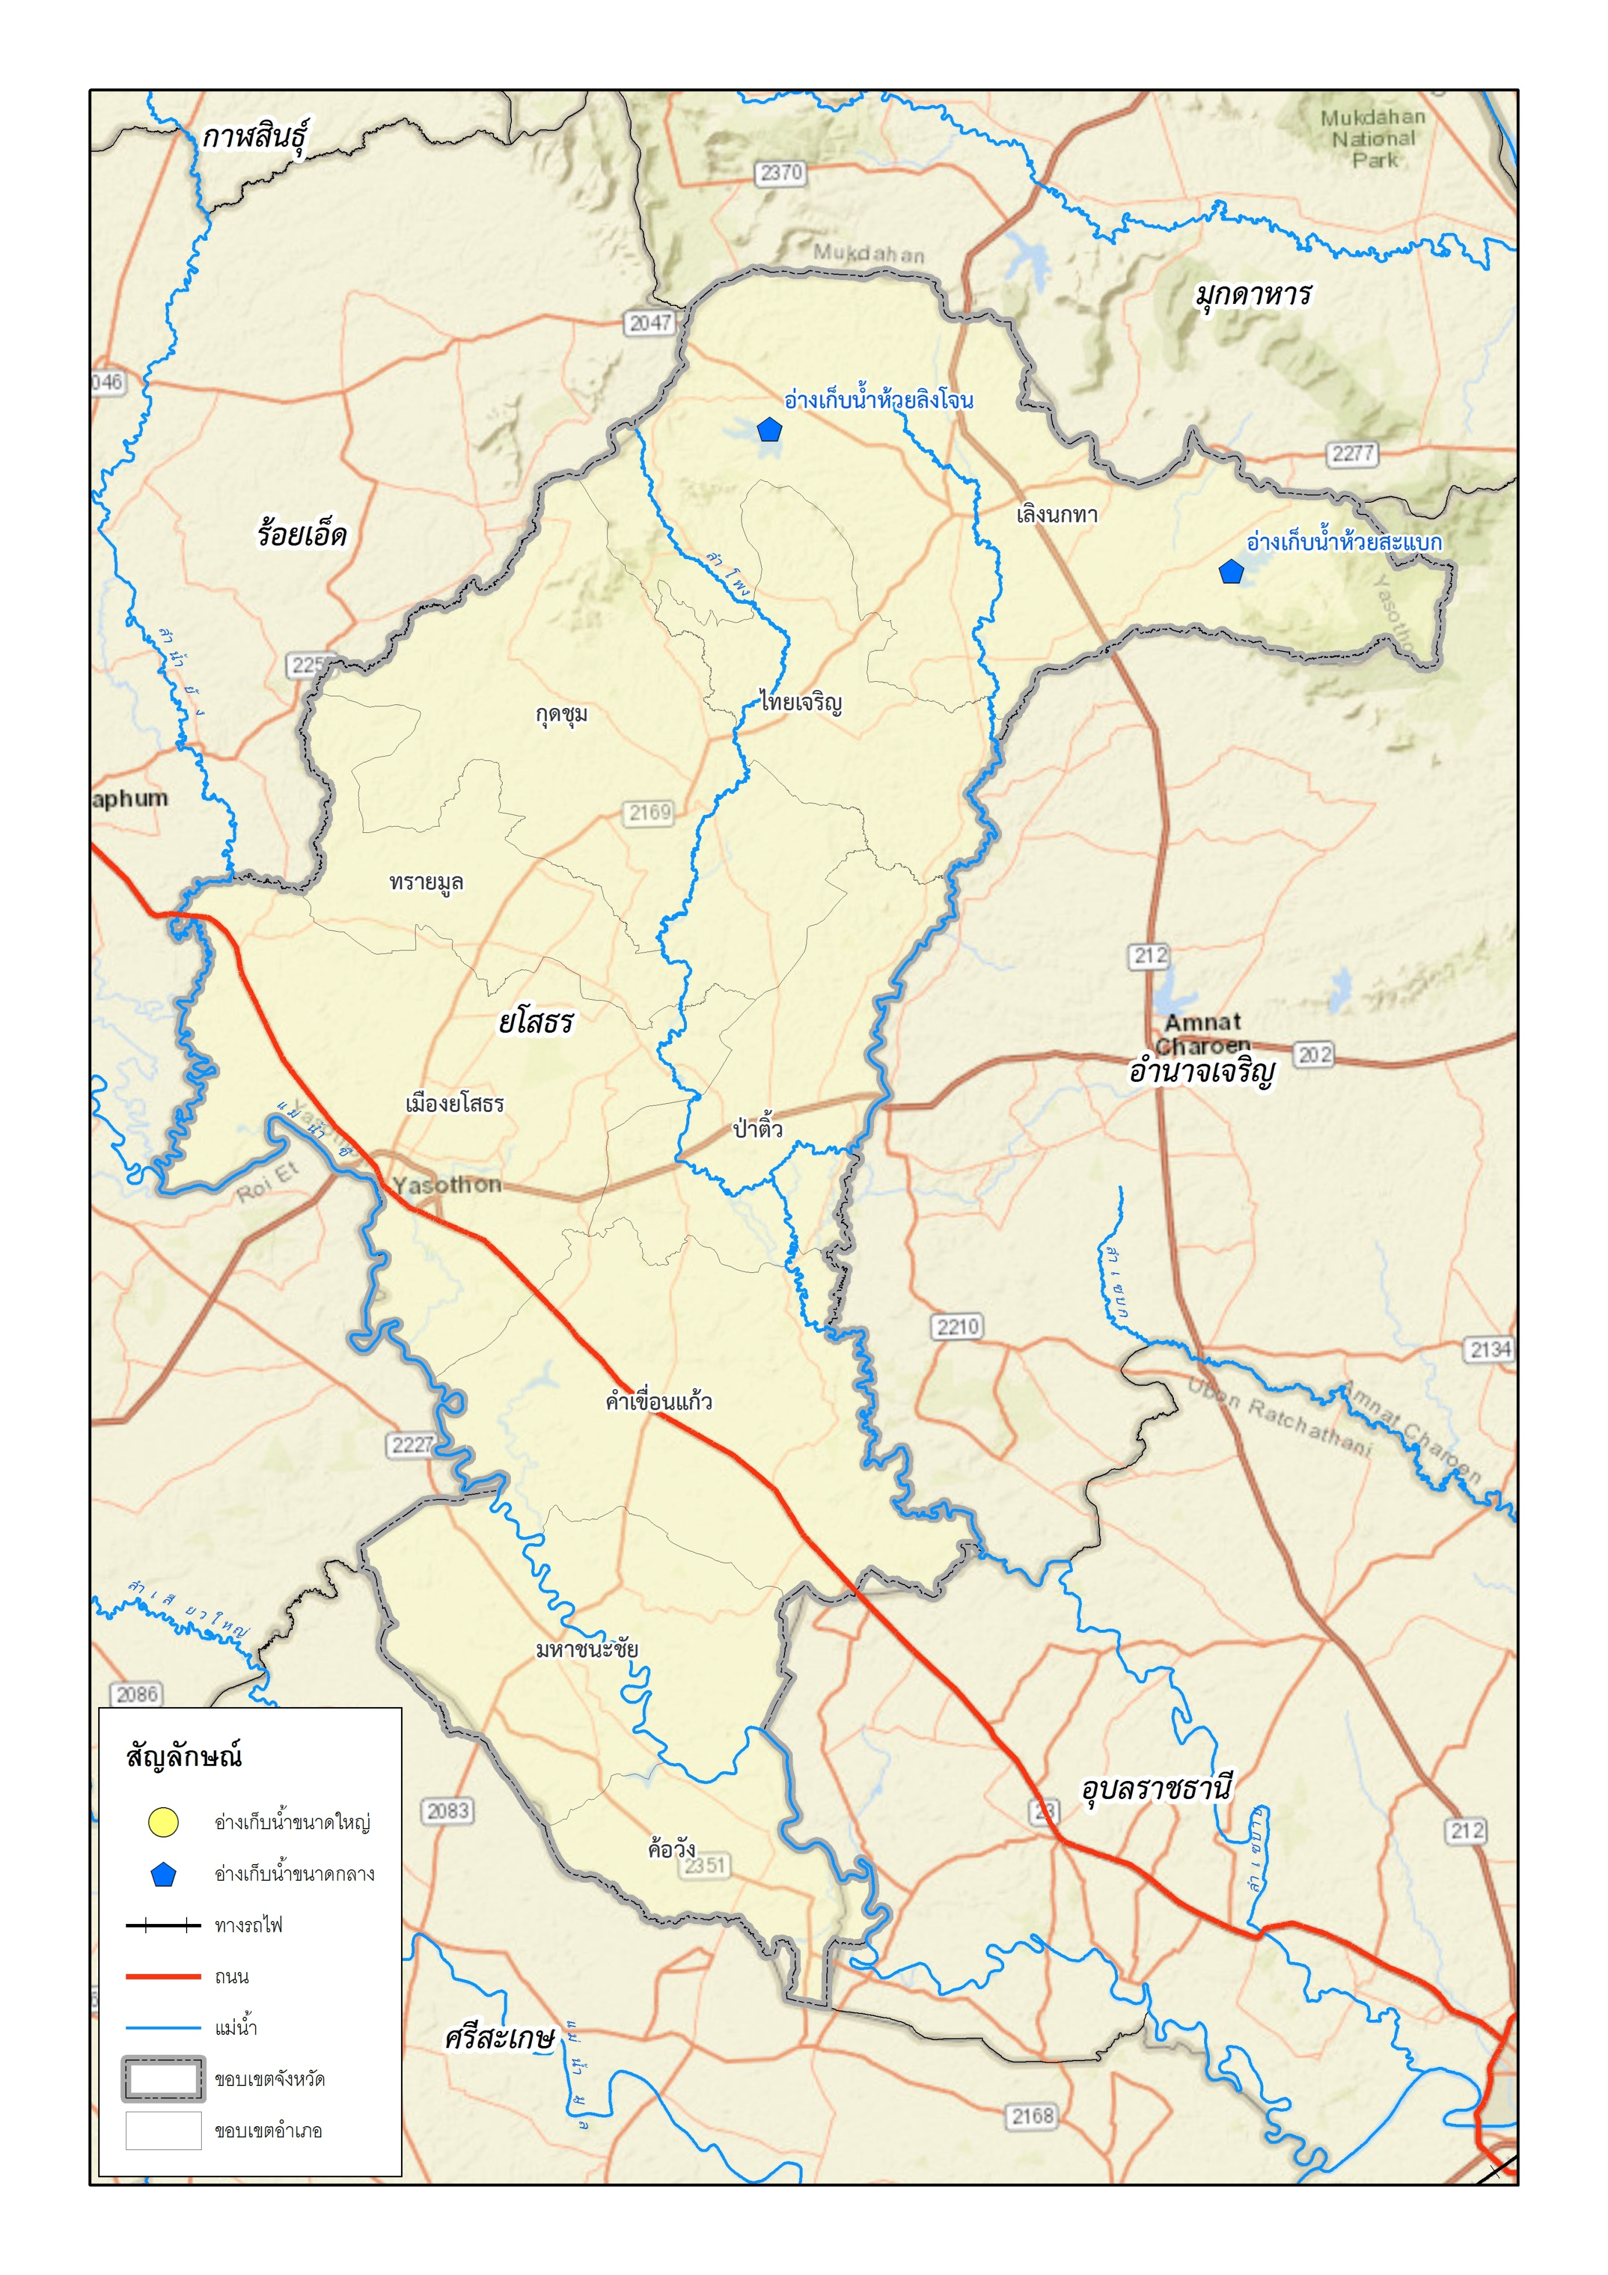
จังหวัดยโสธร

Slide 11
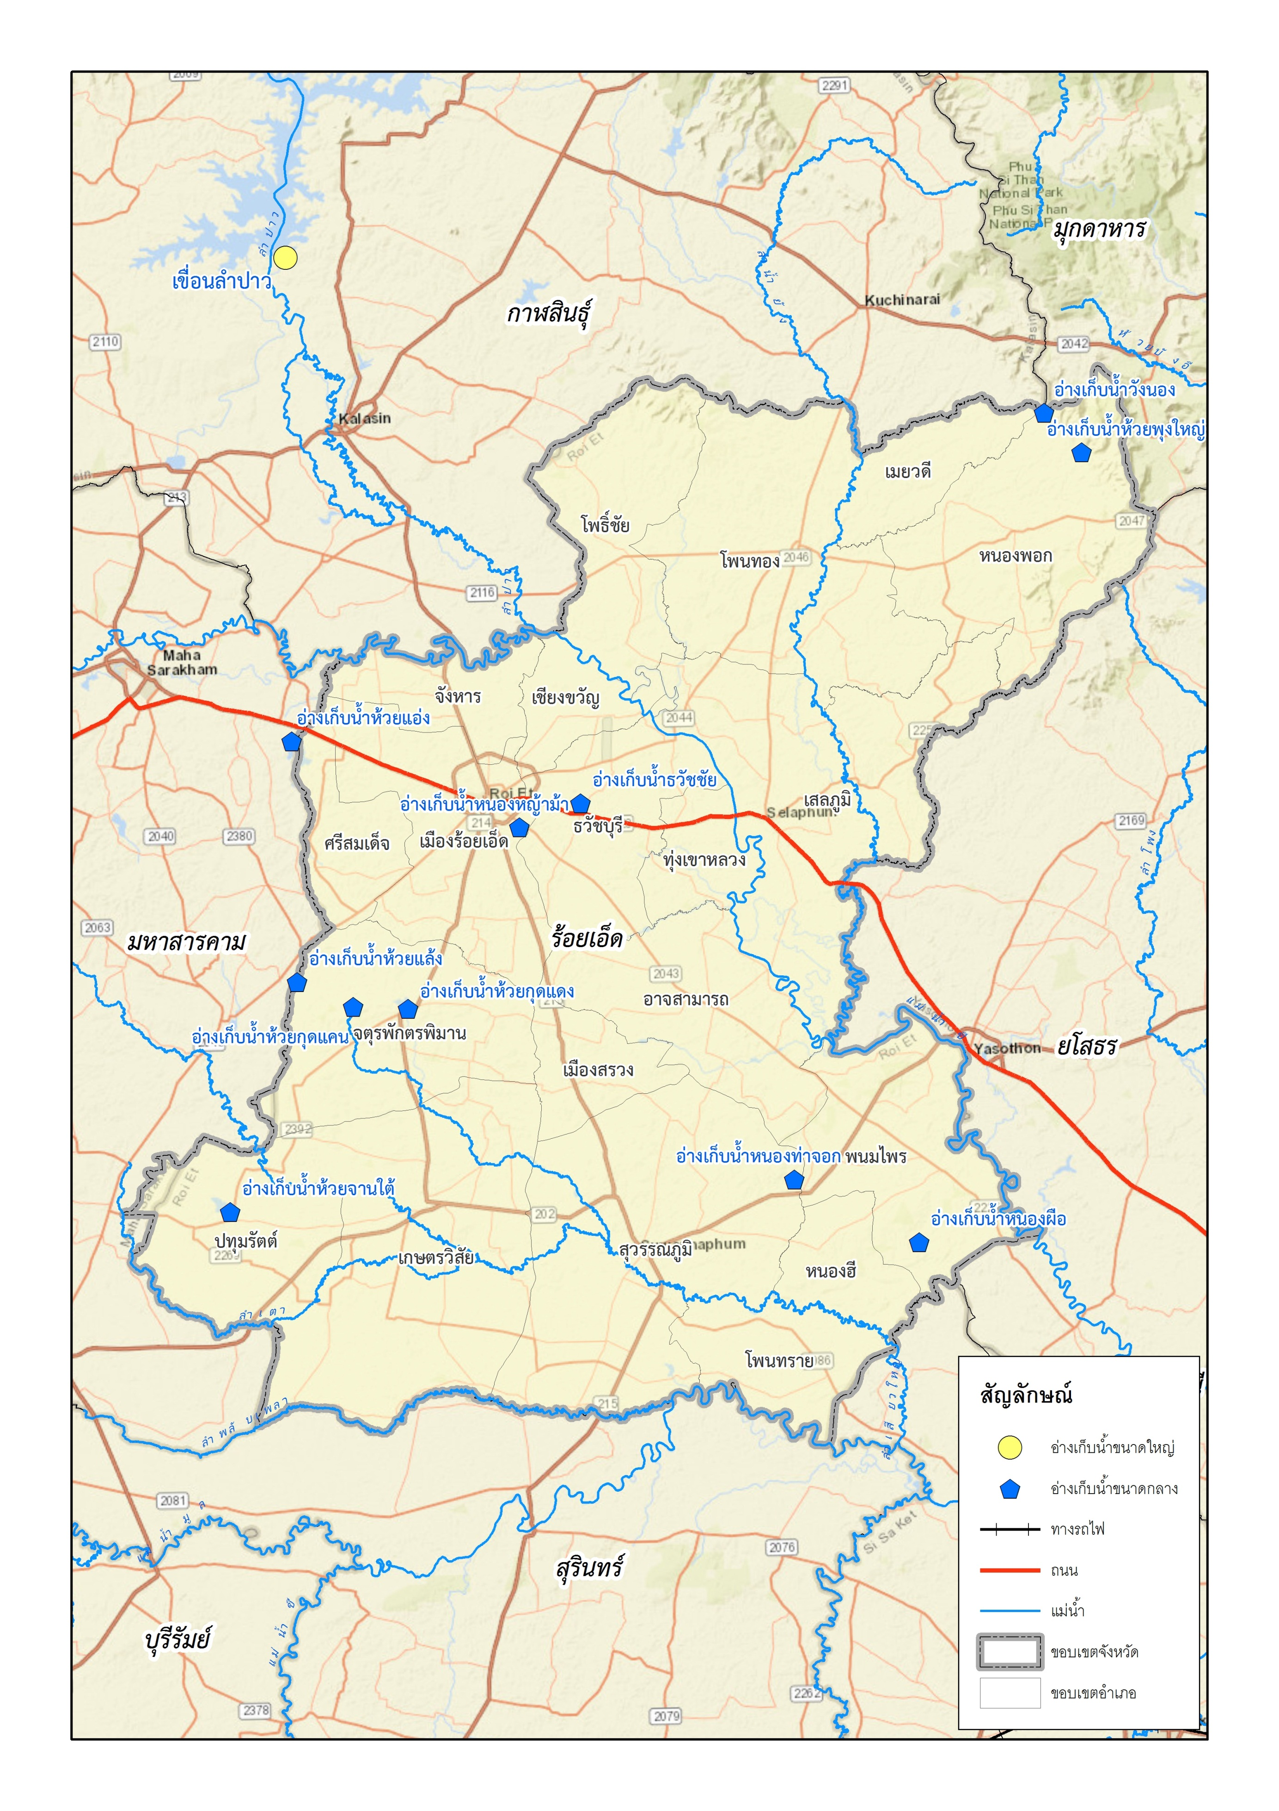
จังหวัดร้อยเอ็ด

Slide 12
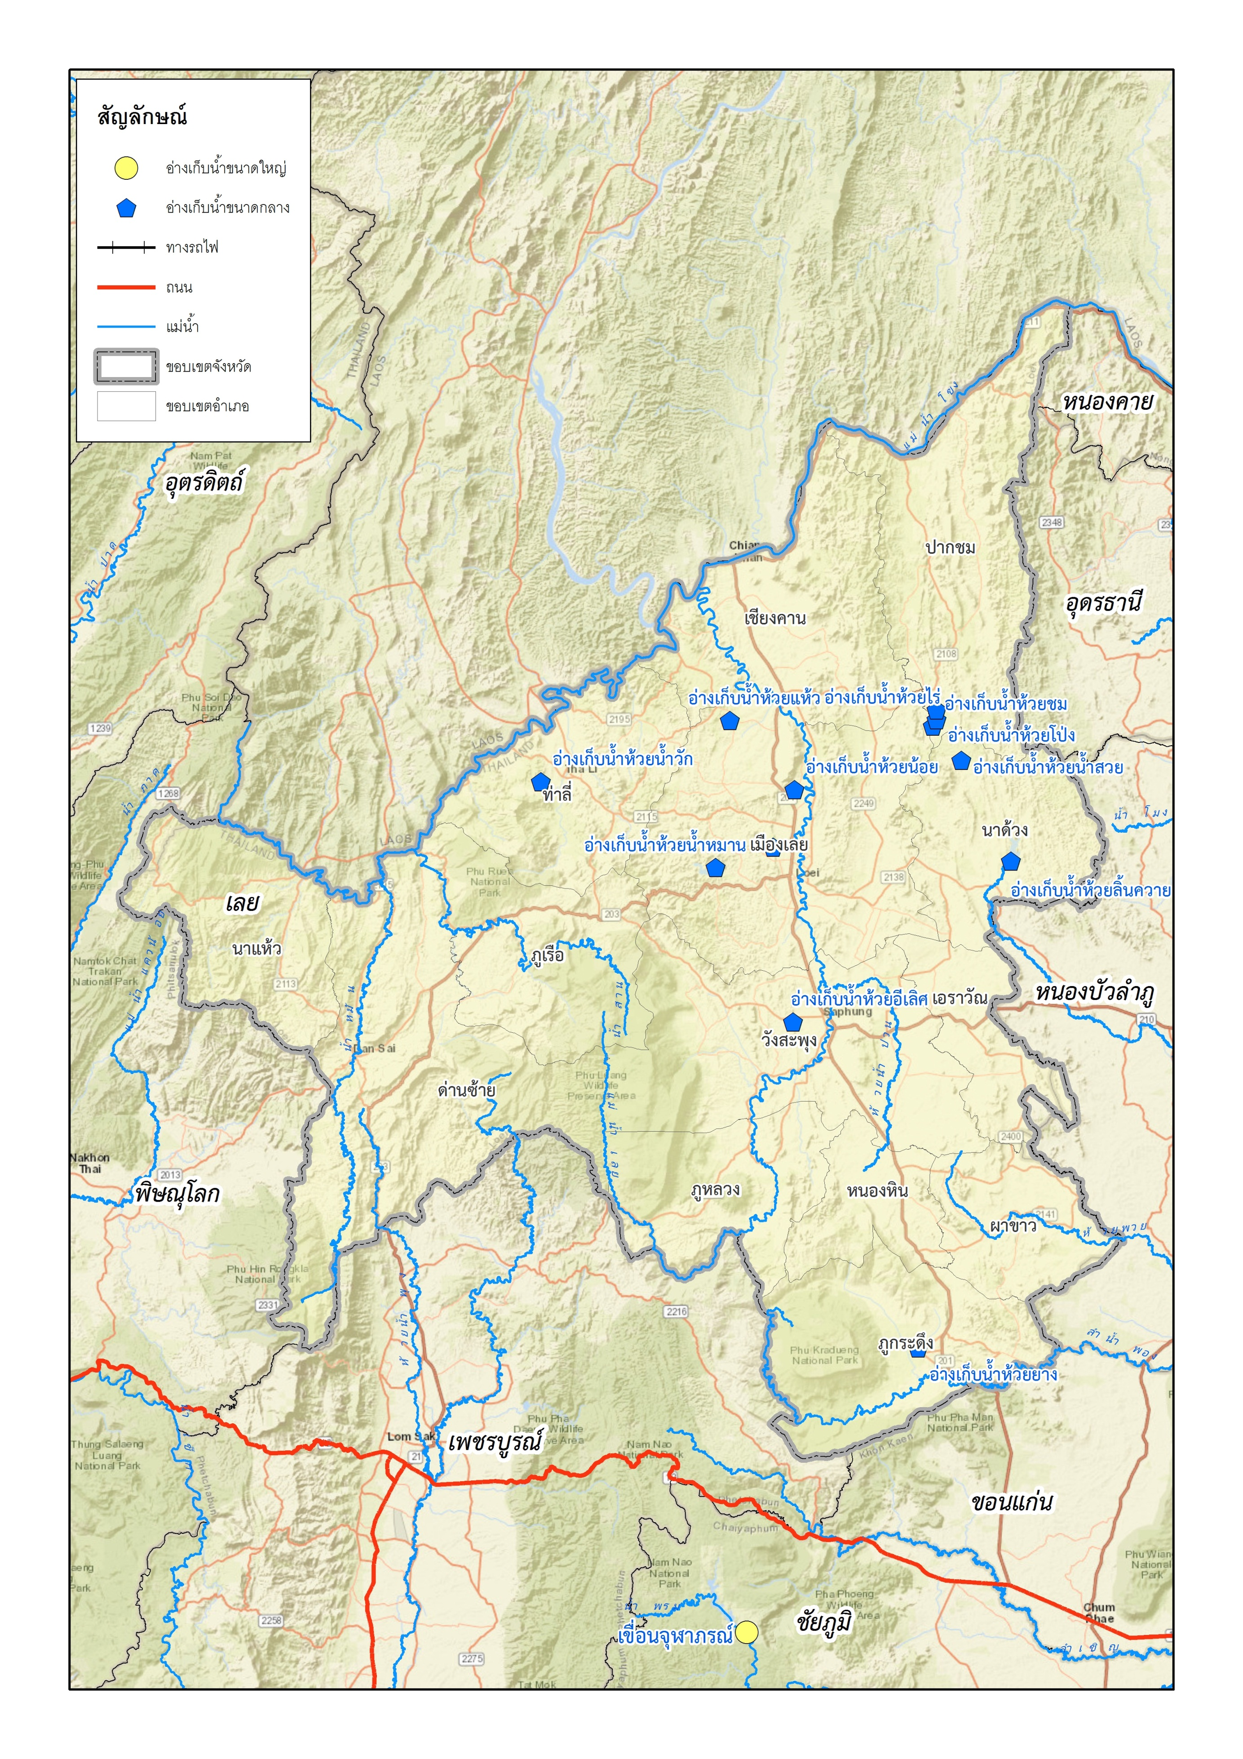
จังหวัดเลย

Slide 13
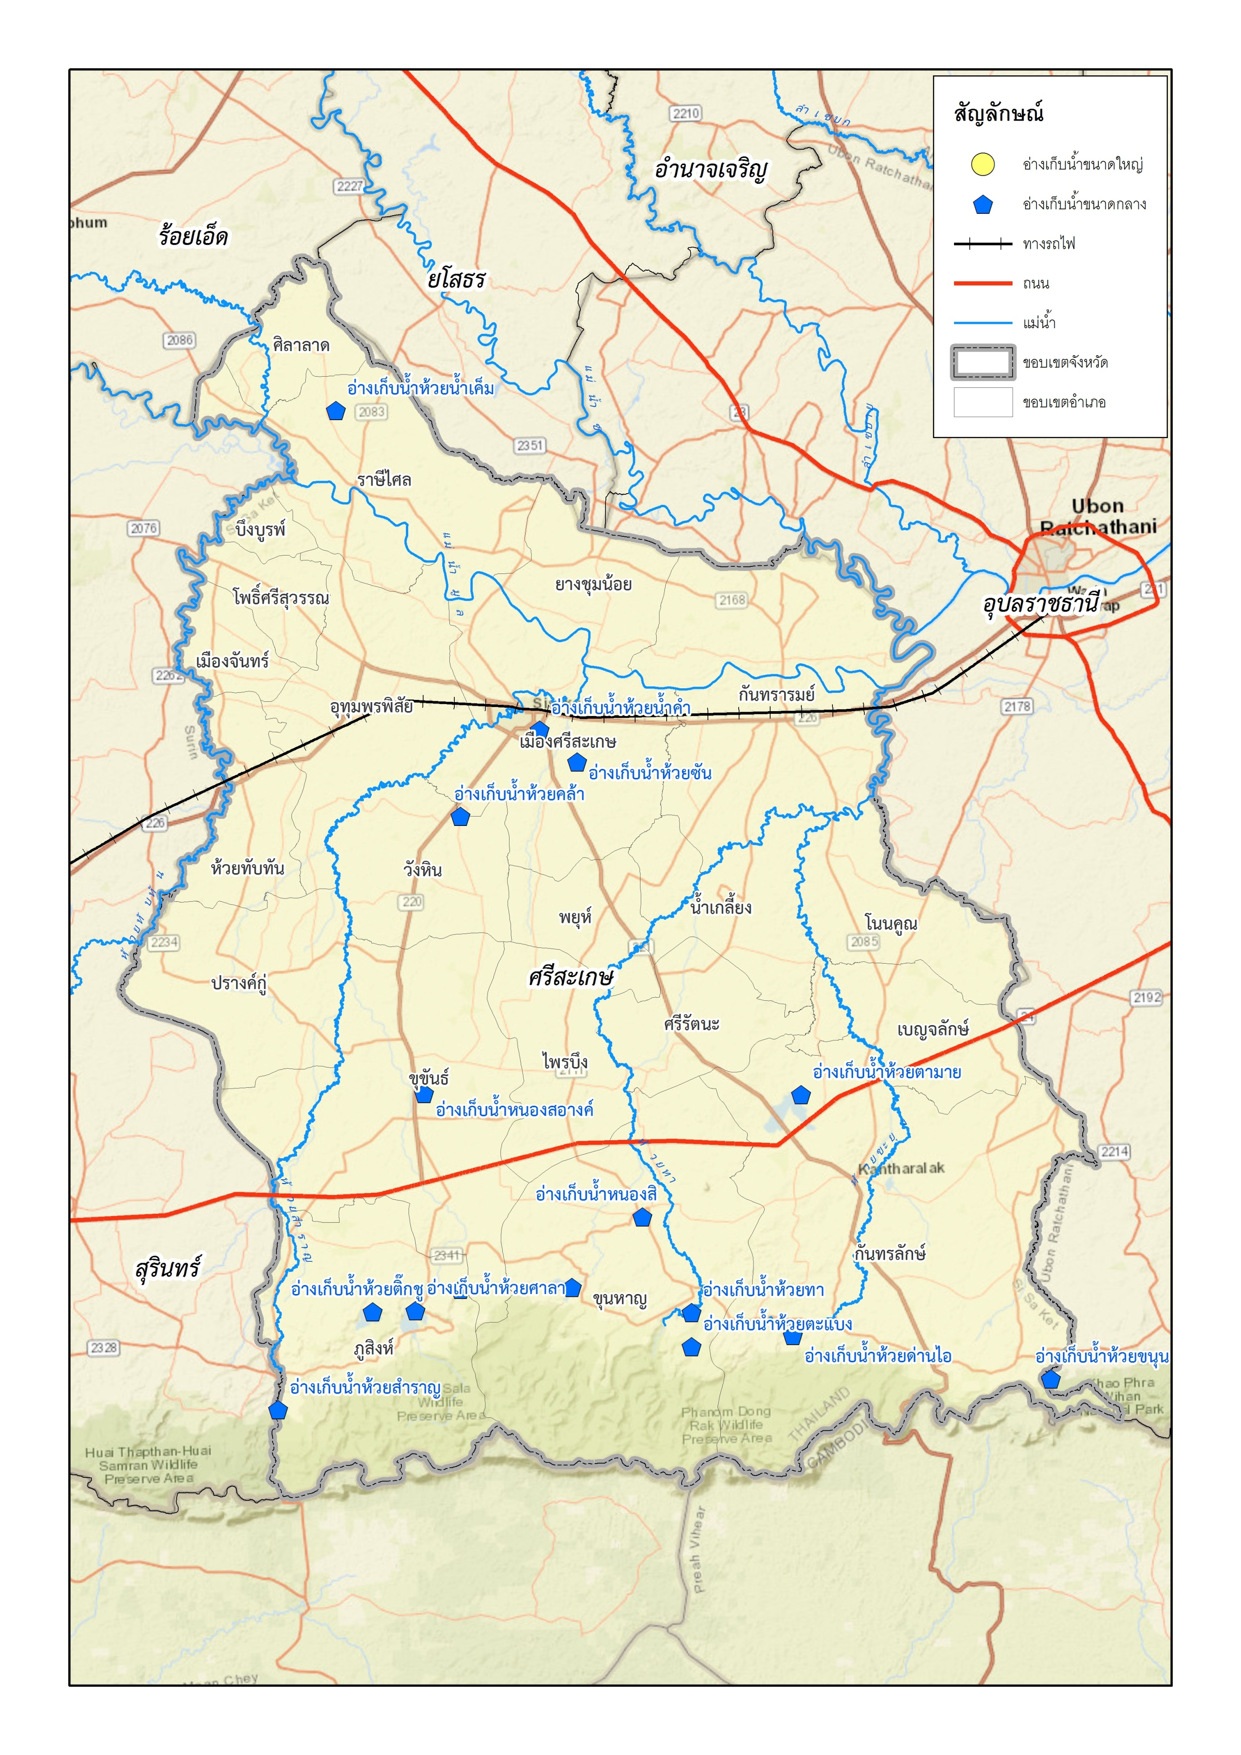
จังหวัดศรีสะเกษ

Slide 14
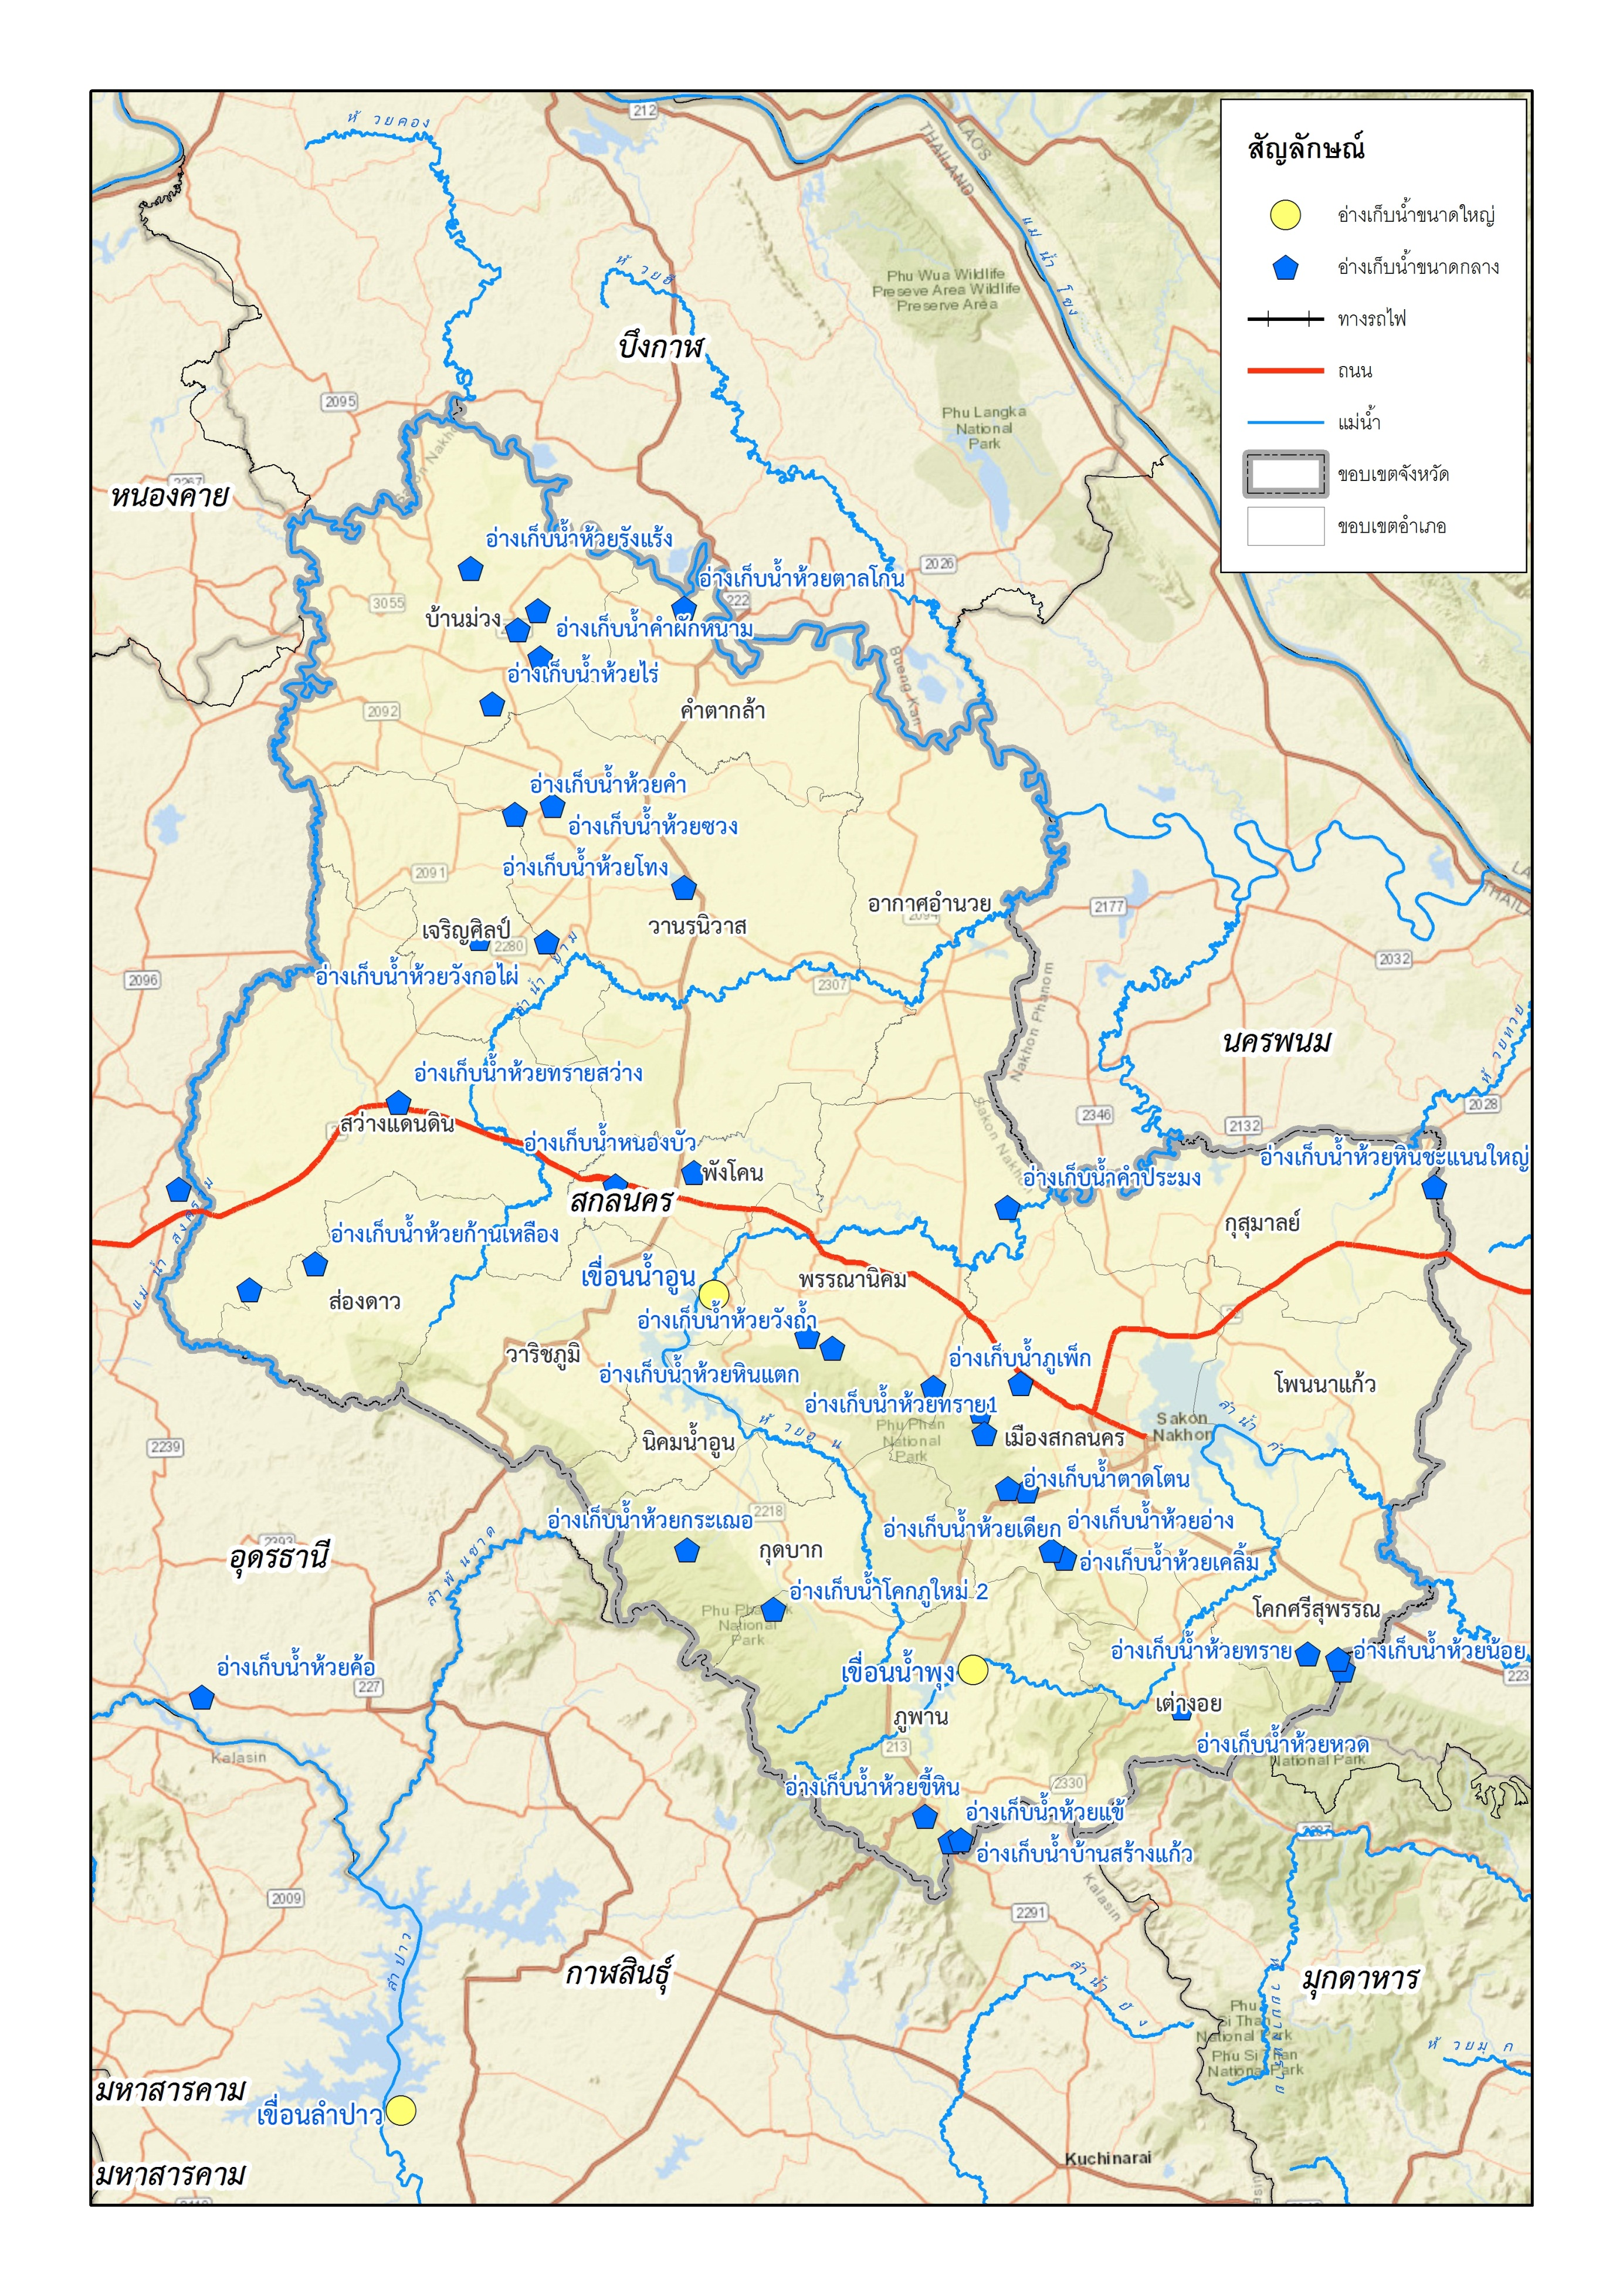
จังหวัดสกลนคร

Slide 15
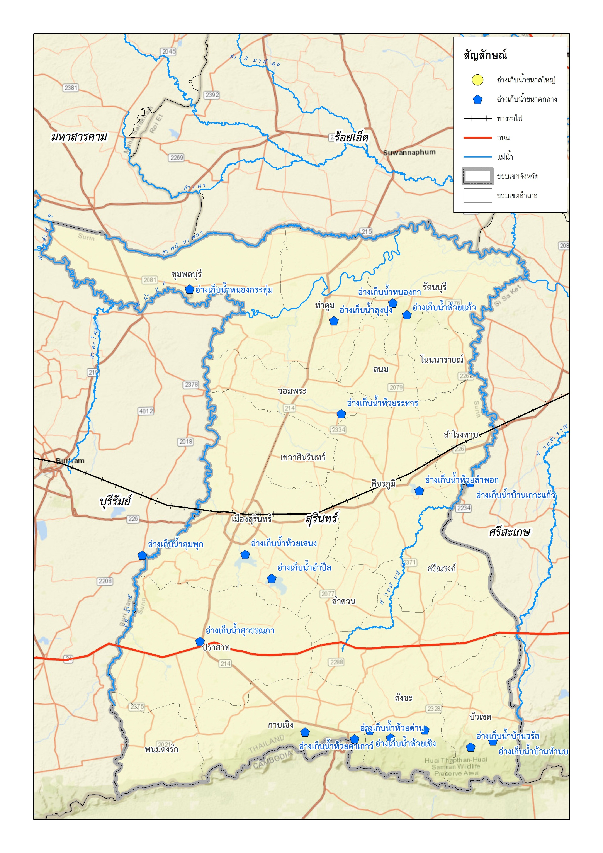
จังหวัดสุรินทร์

Slide 16
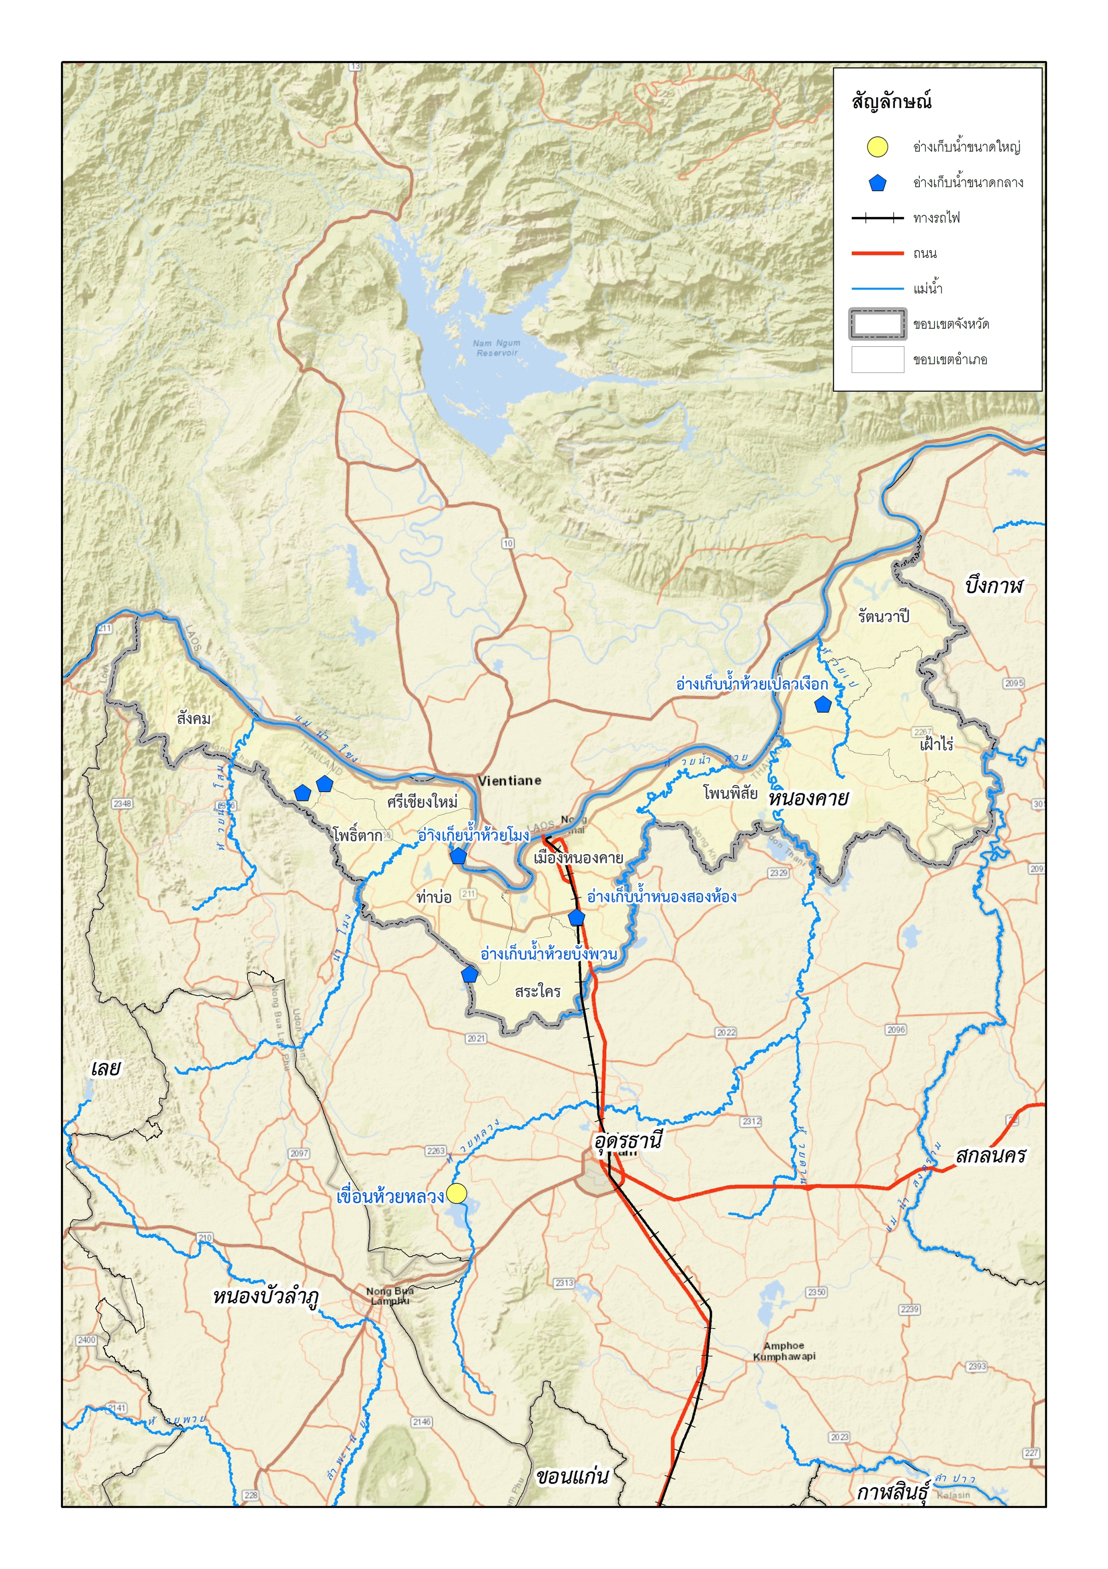
จังหวัดหนองคาย

Slide 17
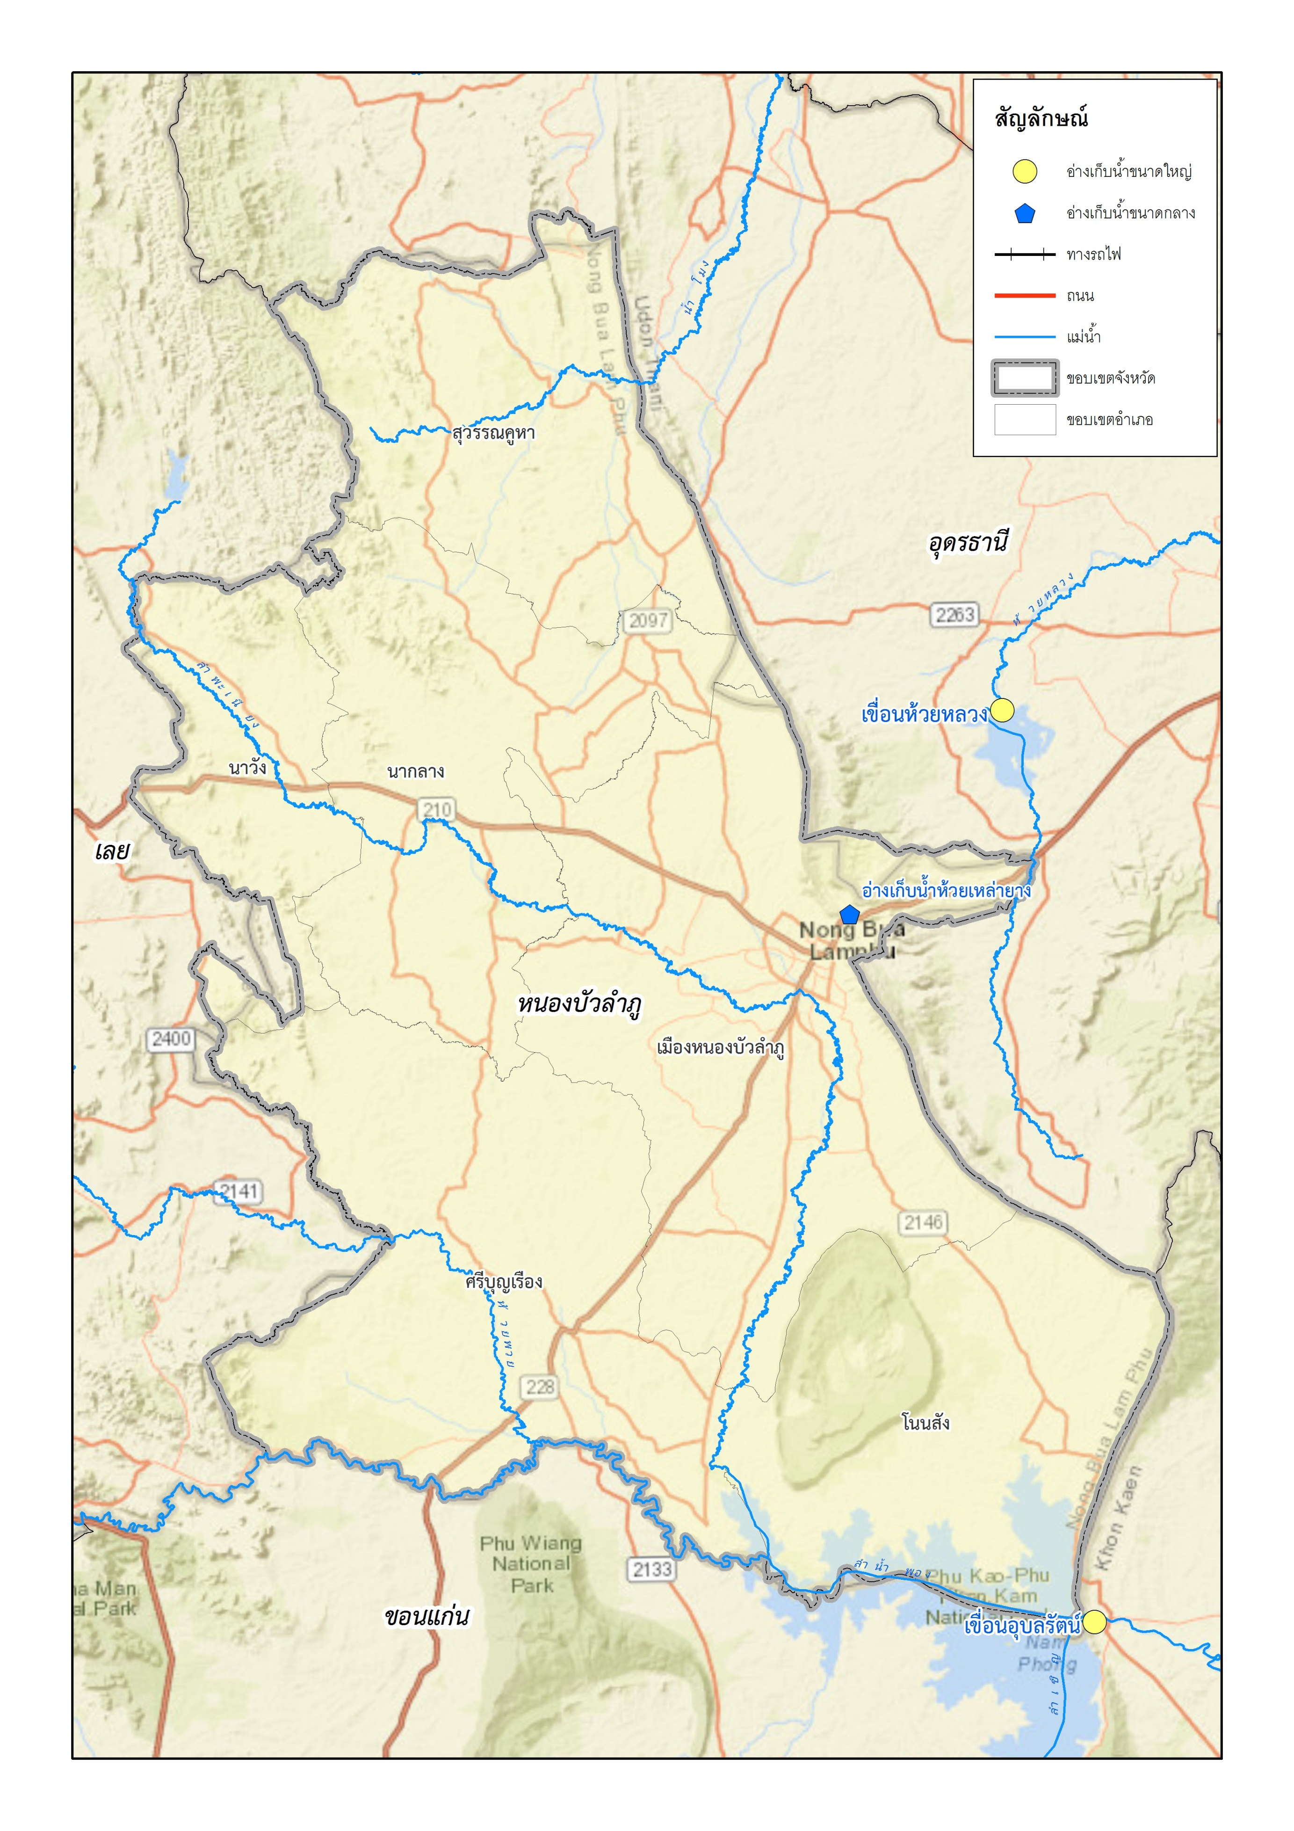
จังหวัดหนองบัวลำภู

Slide 18
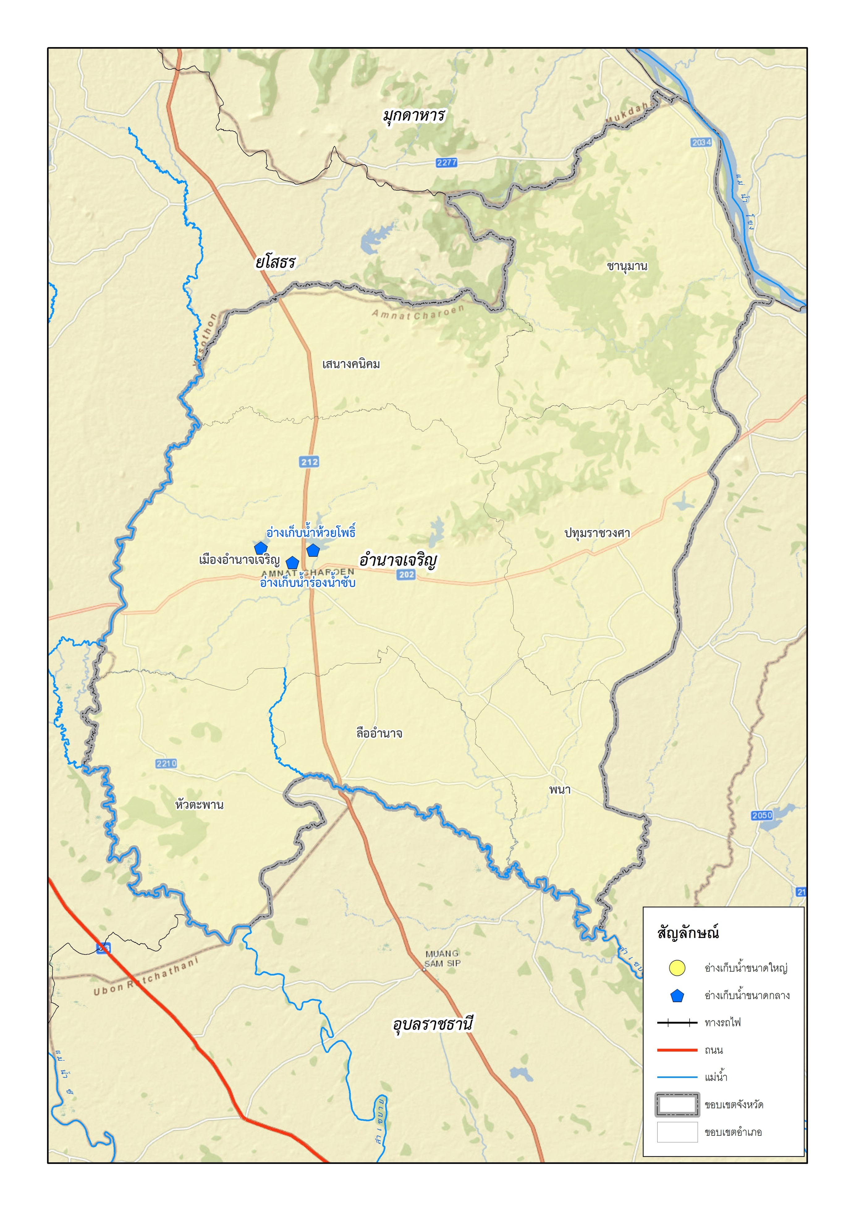
จังหวัดอำนาจเจริญ

Slide 19
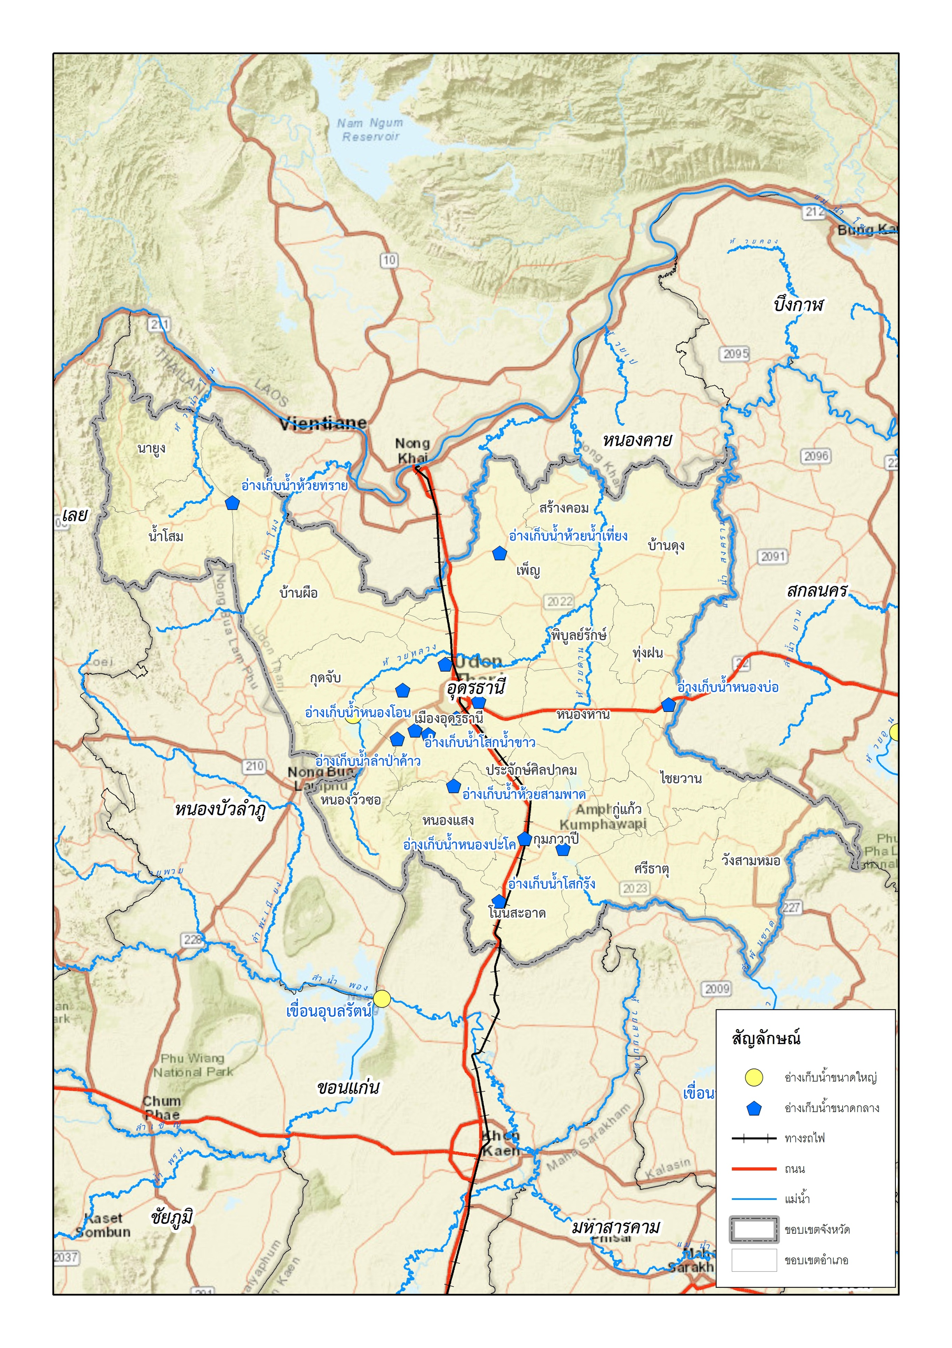
จังหวัดอุดรธานี

Slide 20
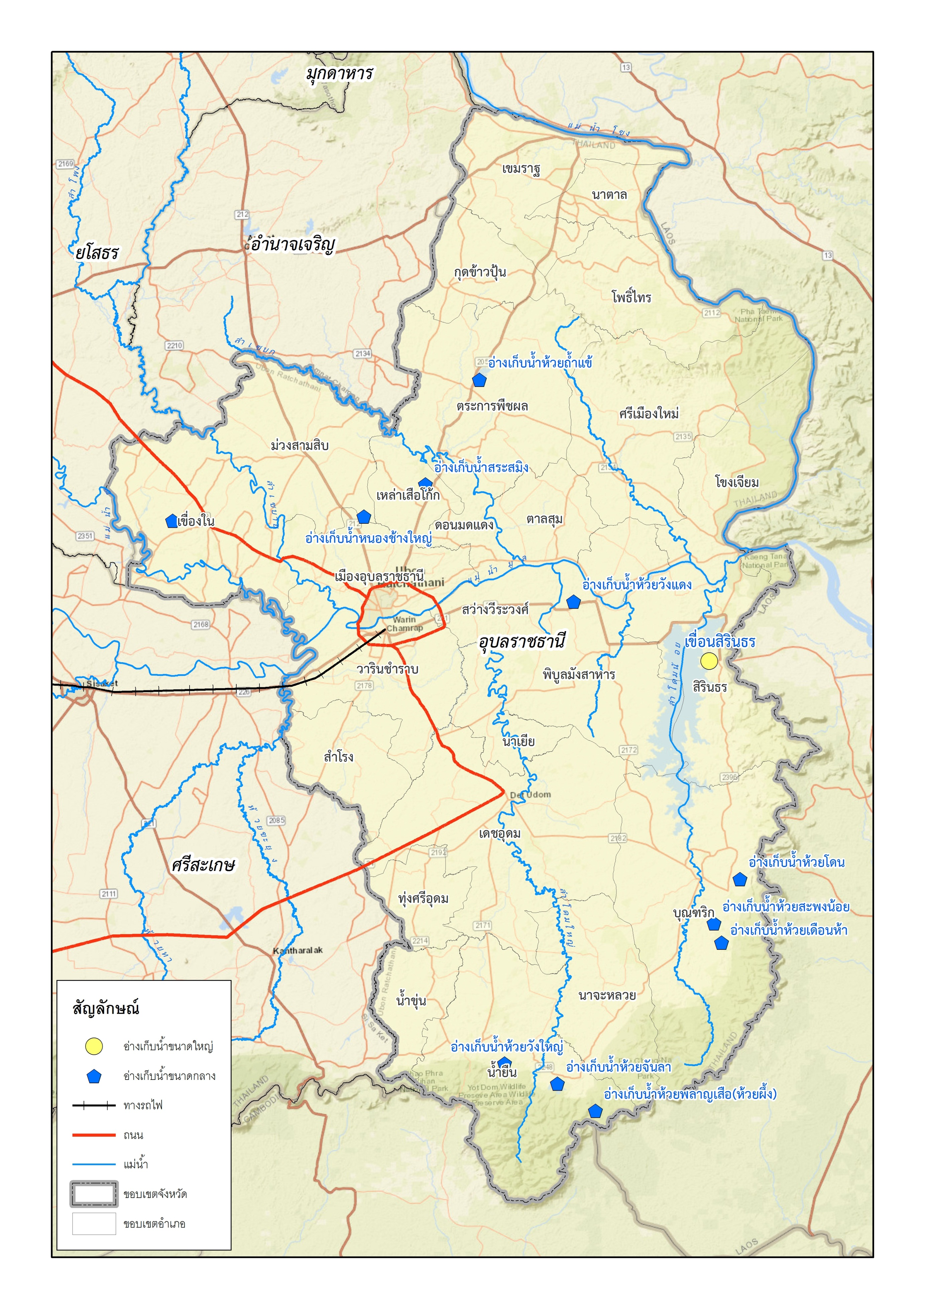
จังหวัดอุบลราชธานี

